Slide 1
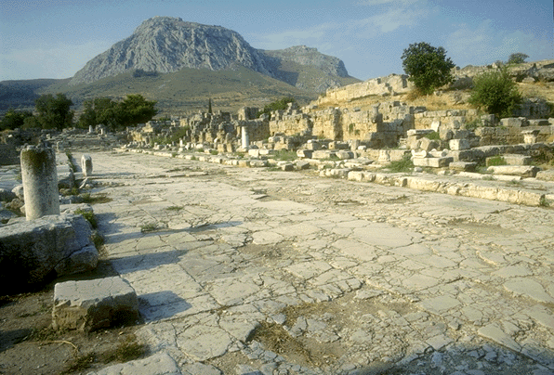
2 Corinthians
哥林多后书
Rick Griffith 博士 • 新加坡神学院 • BibleStudyDownloads.org

Slide 2
关键字
162
使徒地位
哥林多后书

Slide 3
主题
23
护卫使徒的权柄
哥林多后书

Slide 4
关键节
162
"我们原不是传自己，乃是传基督耶稣为主，并且自己因耶稣作你们的仆人。那吩咐光从黑暗里照出来的神，已经照在我们心里，叫我们得知神荣耀的光显在耶稣基督的面上"
(4:5-6).
哥林多后书

Slide 5
总结概要
162
哥林多后书
保罗辩护他的使徒地位为对抗假使徒的攻击来确保哥林多信徒的教义根基及他们答应要给耶路撒冷圣徒的捐助，因此供应给今日教会领袖的一个尊重榜样。

Slide 6

国度陈述
27b
保罗道述不为人知的经历：没记载于使徒行传中的
些许迫害与苦难 (11:23-27)，逃离大马士革的详述 (11:32-33)，主显现于异象的乐园 (12:1-7)，
以及“肉中一刺”之由 (12:7-10)。
哥林多后书

Slide 7

圣约陈述
27b
保罗于門徒成为新约的执事 (3:1–6:10) 乃是新约中最长陈述之一。
哥林多后书

Slide 8

救赎陈述
27b
信徒的救恩永在，永不遗失。(1:21-22; 5:10)。
哥林多后书

Slide 9
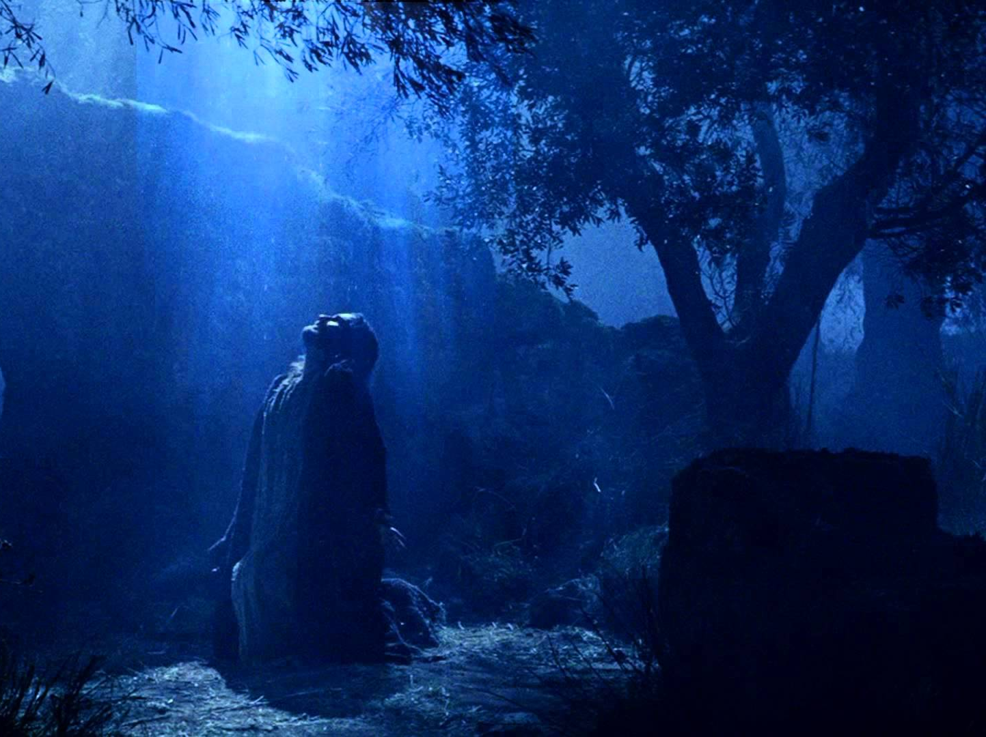
预言
(主, 神性)
27a
“我 们 原 不 是 传 自 己 ， 乃 是 传 基 督 耶 稣 为 主 ， 并 且 自 己 因 耶 稣 作 你 们 的 仆 人 。
那 吩 咐 光 从 黑 暗 里 照 出 来 的 神 ，
已 经 照 在 我 们 心 里 ， 叫 我 们 得 知
神 荣 耀 的 光 显 在 耶 稣 基 督 的 面 上”（4:5-6
哥林多后书

Slide 10
2 Corinthians Book Chart
辩护使徒的权柄
事奉的诚意 |  |  |  | 奉献 |  |  |  | 事奉权柄
1–7 章 |  |  |  | 8–9 章 |  |  |  | 10–13 章
辩护保罗的用意 |  |  |  | 辩护保罗的价值 |  |  |  | 辩护保罗的品质
保罗的人格 |  |  |  | 收集圣徒的捐助 |  |  |  | 保罗的资格
致敬 | 辩护行为 | 辩护事工 | 恢复自信 | 榜样 | 目的 | 筹备 | 益处 | 抵抗 | 进攻 | 警告 | 终结
1:1-11 | 1:12–2:16 | 3:1–6:10 | 6:11–7:16 | 8:1-9 | 8:10-16 | 8:16–9:5 | 9:6- 15 | 10 | 11:1–12:18 | 12:19–13:10 | 13:11-14
马其顿
公元56年 秋天
162
哥林多后书

Slide 11
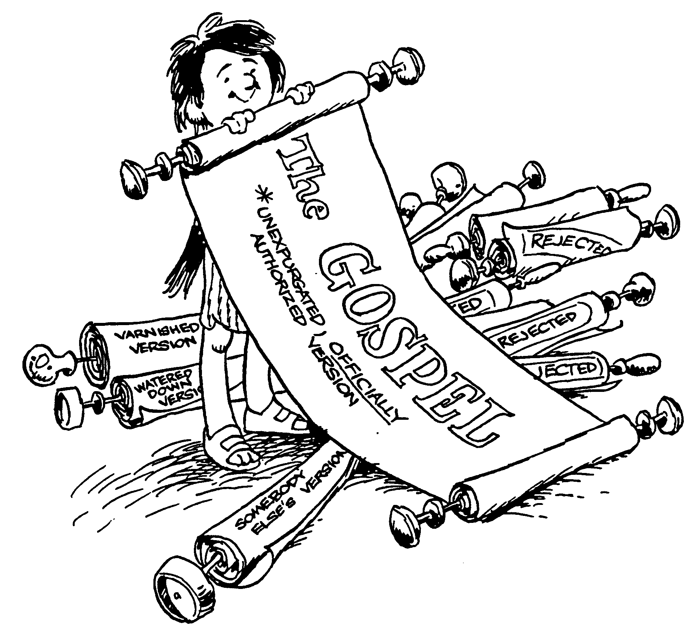
哥林多后书
大纲
保罗诚意的见证
保罗沉重的心
新的盟约
俗世与永恒事奉的对比
和解献给所有人
禁止与非信徒同婚
完全圣洁的劝勉
对马其顿人的慷慨
以喜乐的心奉献
保罗属灵的权柄
保罗在基督里的夸口
保罗那棵刺的经历
生命的考验
巴里 赫德尔斯顿 《藏头诗圣经》

Slide 12

反应灵敏
要
哥林多后书
Rick Griffith 博士 • Crossroads International Church Singapore
BibleStudyDownloads.org

Slide 13
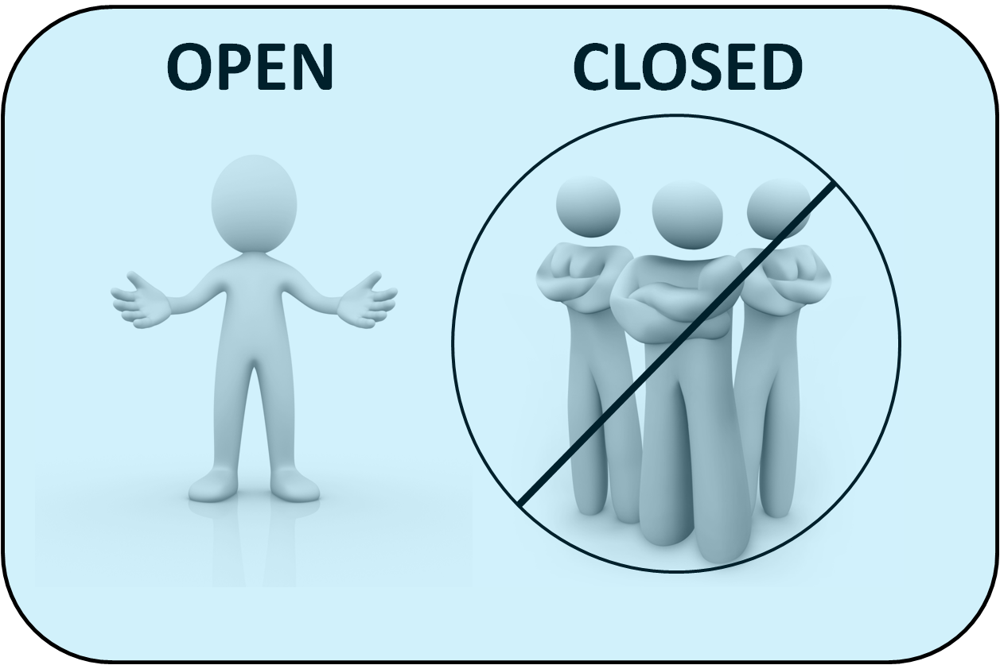
开放
关闭
哥林多后书
Notes:
Maybe you can relate to my experience. You are open to people, but they are closed to you. One of our cruellest responses to others is apathy—or simply ignoring others—and you have seen this first hand.
Your family background is far from ideal. Your father—or mother—neglected you growing up.
I find that here in Singapore many people struggle with apathy towards them at work. A worldwide survey was done some years back where people were asked, “Does your work energize you?” The USA had the highest score at 40%. The lowest country in the world was Singapore—only 2% said that their work energized them. When someone just looks at you like a robot to get work out of you, it is deflating.
也许你能和我的经历产生共鸣：你对别人敞开，但别人却对你关闭。我们对待他人最残酷的反应之一就是冷漠——或者干脆忽视他人，而你可能亲身经历过这一点。
你的家庭背景可能并不理想。你的父亲——或者母亲——在你成长过程中忽视了你。
我发现，在新加坡，许多人在工作中都面临着被冷漠对待的问题。一项全球调查几年前进行，问人们：“你的工作让你感到有活力吗？”美国得分最高，有40%的受访者表示肯定。而得分最低的国家是新加坡——只有2%的人表示他们的工作让他们感到有活力。当有人仅仅把你看作一个工作机器时，这种感觉是非常令人泄气的。

Slide 14
新约综览(布道旅程+关键字)
38
124
39-41
“直 到 地 极” (使 徒 行 傳 1:8)
使 徒 9 13 14 15 16 18 21 27 28
五月57-
八月59
大 马 色
安 提 阿
四月 48-
九月 49
1
加 拉 太
四月 50-
九月 52
2
爱琴海
春季 53-
五月 57
3
亚洲
五月 57-
八月 59
试验
二月 60-
三月 62
1
罗马
春季 62-
秋季 67
4
西班牙
秋季 67-
春季 68
2
罗马
秋季 49
理事会
春季68
教会扩长
35 48 49 50 52 53 57 60 62 67 68 95
天国
主权 1
主权 2
门徒
信心
帖前
加
被提
歌前
因信称义
成圣
帖后
大患难
使徒
歌后
福音书以及使徒行传
1234
旅程
保罗书信
罗马
囚狱
保罗布道旅程+关键字

Slide 15
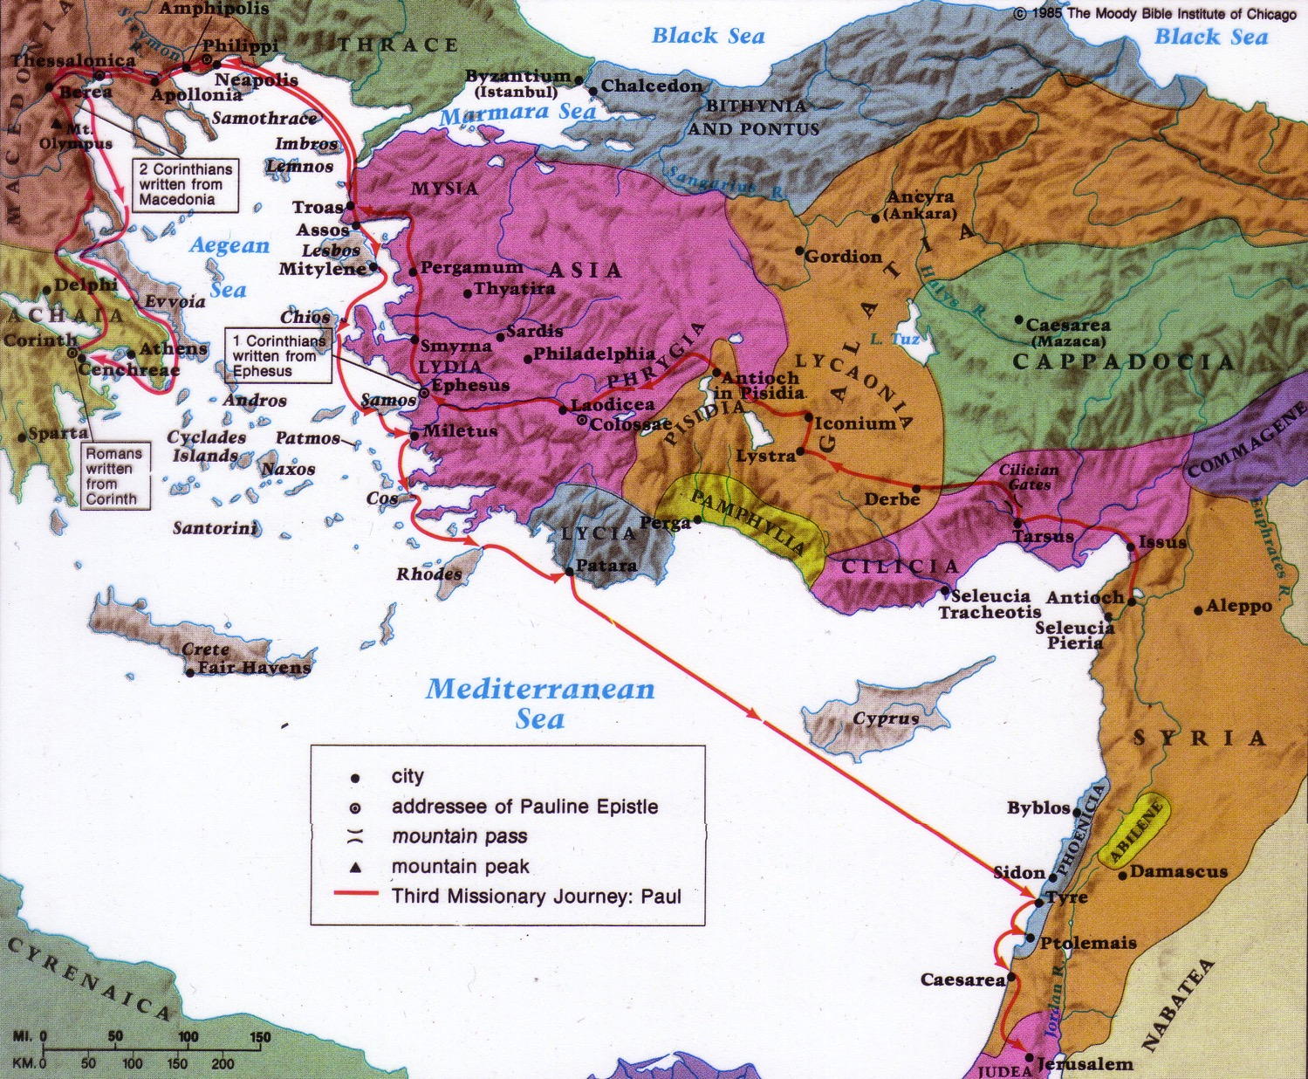
哥林多后书景况
出发点:
马其顿
163
出发点/收信人
保罗的这个第二封信是他在哥林多北上的马其顿省时写的，
要发给哥林多教会。
目的地:
哥林多
日期
哥林多后书在哥林多前书之后少过一年间写成 (林后 8:10; 9:2)。
哥林多前书在主后56年写成。 哥林多后书在同一年（主后56年）
的秋天写成。
Notes:
However, within a year of Paul's writing 1 Corinthians, false teachers infiltrated the church (2 Cor 11:20) and stirred up the people against him by accusing him of being proud (2 Cor 10:1), fickle (2 Cor 1:16f.), unimpressive in appearance and speech (2 Cor 10:10), dishonest (2 Cor 8:16), and unqualified to be an apostle (2 Cor 11:23; 12:6-7). Paul saw this threat as valid reason to visit the church personally, and he refers to this second visit as a “painful visit” (2 Cor 2:1; 12:14; 13:1). He anticipates this visit in 1 Corinthians 16:5-9.
• After leaving the church this second time, Paul wrote a sorrowful letter (his third letter to the church) to urge the church to discipline the leader of the opposition (2 Cor 2:1-11; 7:8f.). Titus delivered the letter then met Paul in Macedonia with the good news that most of the Corinthians had repented of rebelling against Paul's apostolic authority (2 Cor 7:6-7). Nevertheless, Paul still felt it necessary to write the letter of 2 Corinthians to defend himself against the minority opposition (2 Cor 10–13). So, Titus turned right around and headed back to Corinth to deliver 2 Corinthians, accompanied by two other brothers (2 Cor 8:16-24). Later Paul made a third visit to the church, anticipated in 2 Corinthians 13:1; Acts 19:21 and recorded in Acts 20:2-3.
然而，在保罗写《哥林多前书》后不到一年，假教师就渗透了教会（参《哥林多后书》11:20），并通过指控他骄傲（《哥林多后书》10:1）、反复无常（《哥林多后书》1:16及之后）、外表和言辞无足轻重（《哥林多后书》10:10）、不诚实（《哥林多后书》8:16）以及不具备使徒资格（《哥林多后书》11:23；12:6-7）来煽动民众反对他。保罗认为这是一种严重的威胁，因此决定亲自去教会访问。他将这次第二次的访问称为“忧愁的探望”（《哥林多后书》2:1；12:14；13:1）。保罗在《哥林多前书》16:5-9中提到了他对这次访问的预期。
在第二次探访教会后，保罗写了一封痛悔的信（这是他写给哥林多教会的第三封信），敦促教会对反对派的领袖进行纪律处分（《哥林多后书》2:1-11；7:8及之后）。提多带去了这封信，并随后在马其顿与保罗会面，带来了好消息：大部分哥林多人已悔改，不再反抗保罗的使徒权威（《哥林多后书》7:6-7）。尽管如此，保罗仍然觉得有必要写《哥林多后书》，以针对少数反对者为自己辩护（《哥林多后书》10-13章）。于是，提多再次启程返回哥林多，带去《哥林多后书》，并由另外两位弟兄陪同（《哥林多后书》8:16-24）。之后，保罗进行了对教会的第三次访问，这是《哥林多后书》13:1、《使徒行传》19:21中提到并在《使徒行传》20:2-3中记录的探访。

Slide 16

神对你不是麻木的。
哥林多后书
Notes:
What a wonderful thing to see that God is not apathetic about you! Hardly! Most of us are quite informed what God has done for us. Are we apathetic towards him in response?
God has given us people who care about us—do we appreciate them?
God has given us more resources than we need—do we share them with others?
God rescued us from the pain of sin—do we thank him for being free from that slavery?
多么奇妙的一件事，看到神对你并非冷漠！绝对不是！我们大多数人都很清楚神为我们所做的一切。那么，我们是否以冷漠来回应他呢？
神赐给我们关心我们的人——我们是否珍惜他们？
神赐给我们比我们需要的更多资源——我们是否与他人分享？
神救我们脱离了罪的痛苦——我们是否感谢他让我们摆脱了那种奴役？

Slide 17

你怎么能够对
神对你的心意
反应灵敏?
哥林多后书
Notes:
What ways can we open our heart to God’s initiative to us?
我们可以通过哪些方式向神的带领敞开心扉？

Slide 18

要向…
你的 领袖
(1–7)
神
(10–13)
有需要的人
(8–9)
…敞开心胸。
哥林多后书主要思想
Notes:
Have a heart towards those who take care of you,
towards those too weak to help you,
and to the One who cares for you the most!
对那些照顾你的人怀有感恩之心，
对那些无力帮助你的人怀有怜悯之心，
更要对那位最关心你的神怀有敬爱之心！

Slide 19

我能这样做来向神敞开心胸…
哥林多后书的应用
Notes:
Complete this sentence

Slide 20
Black

Slide 21

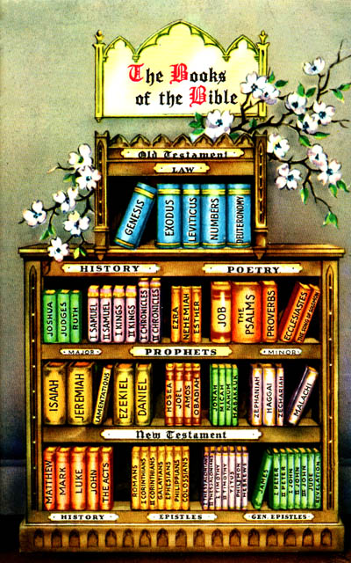
书信
圣经书卷
哥林多后书

Slide 22
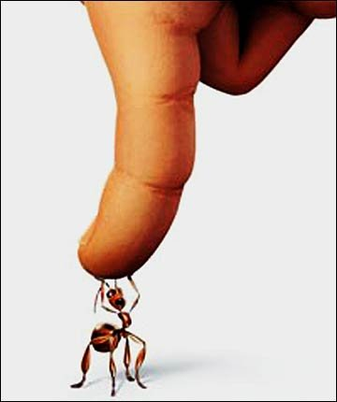
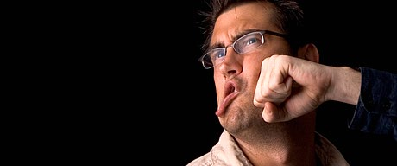
来思考一些问题
当你被批评时, 你该为自己辩护吗?
你该放弃追逐哪个争论?

Slide 23
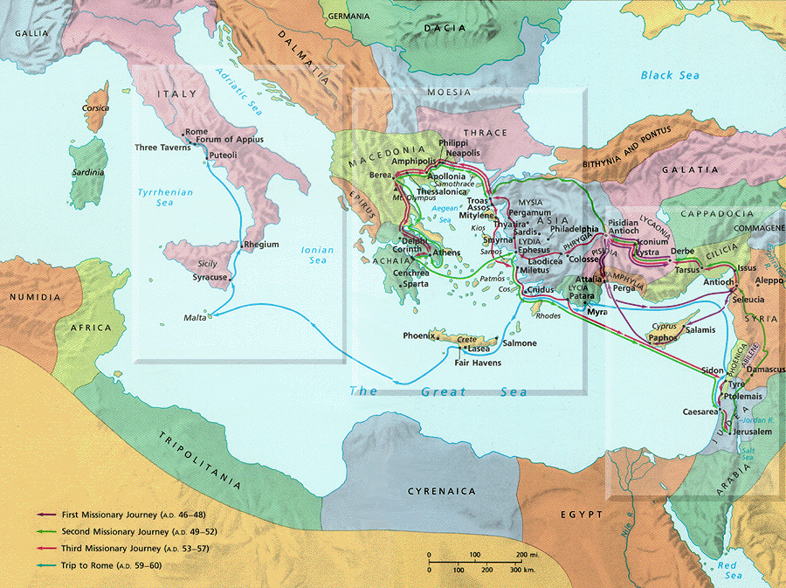
Geography
马其顿
哥林多

Slide 24

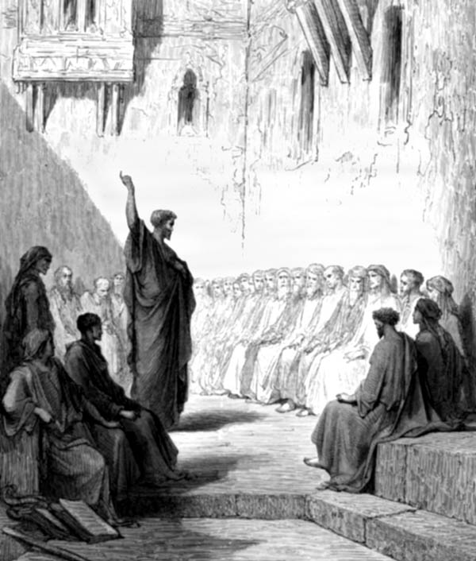

作者:
写作时间:
保罗
公元56年

Slide 25
哥林多后书
162
主要字词
使徒地位
主要经文
“我们原不是传自己，乃是传基督耶稣为主，并且自己因耶稣作你们的仆人。那吩咐光从黑暗里照出来的神，已经照在我们心里，叫我们得知神荣耀的光显在耶稣基督的面上。” (哥林多后书 4:5-6)

Slide 26

主题
保罗辩护他的...
使徒地位
信息
正直

Slide 27
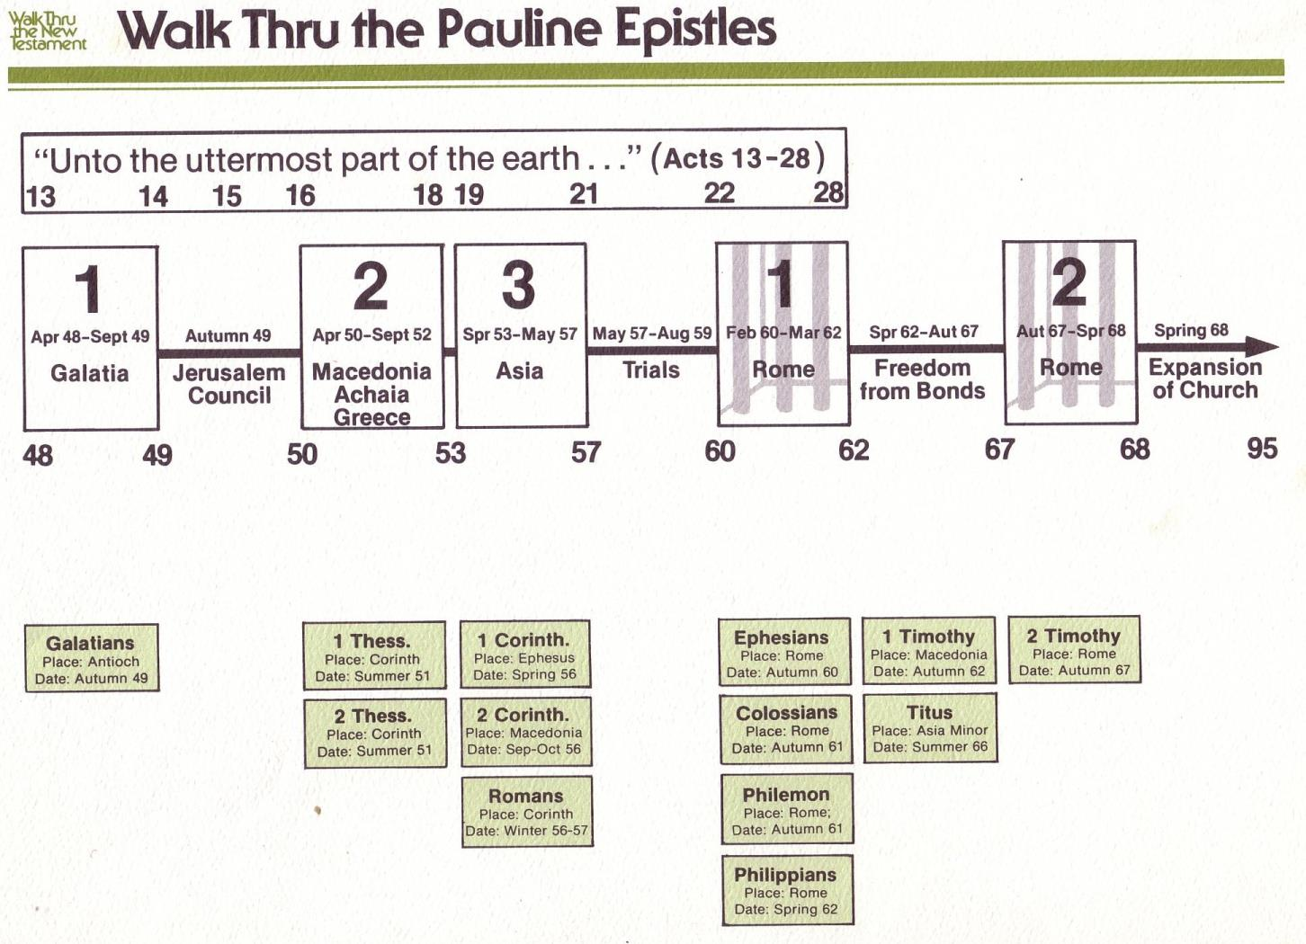
Walk Thru the Pauline Epistles
143
新约综览 (保罗书信)
143
38
124
39-41
保罗书信综览
「直到世界最偏僻的地方」 (徒 1:8)
徒 9 13 14 15 16 18 21 27 28
罗马书是保罗宣教书信的最后一卷书，但却是新约书信
中的第一本
夏 35-
37
大马士革
安提阿
四月 48-
九月 49
1
加拉太
四月 50-
九月 52
2
爱琴海
春 53-
五月 57
3
亚细亚
五月 57-
八月 59
试验
二月 60-
三月 62
1
罗马
春62-
冬 67
4
西班牙
秋 67-
春68
2
罗马
冬 49
公会
春 68
教会扩展
35 48 49 50 52 53 57 60 62 67 68 95
马太
宣教
路加
使徒行传
马可
约翰
监狱
教牧
加
帖上
林前
弗
提前
提後
帖下
林後
西
多
宣教
罗马
門
教牧
腓
福音和使徒行传
1234
旅程
监狱
保罗书信
罗马
收监
Pauline

Slide 32
2 Corinthians Book Chart
辩护使徒的权柄
事奉的诚意 |  |  |  | 奉献 |  |  |  | 事奉权柄
1–7 章 |  |  |  | 8–9 章 |  |  |  | 10–13 章
辩护保罗的用意 |  |  |  | 辩护保罗的价值 |  |  |  | 辩护保罗的品质
保罗的人格 |  |  |  | 收集圣徒的捐助 |  |  |  | 保罗的资格
致敬 | 辩护行为 | 辩护事工 | 恢复自信 | 榜样 | 目的 | 筹备 | 益处 | 抵抗 | 进攻 | 警告 | 终结
1:1-11 | 1:12–2:16 | 3:1–6:10 | 6:11–7:16 | 8:1-9 | 8:10-16 | 8:16–9:5 | 9:6- 15 | 10 | 11:1–12:18 | 12:19–13:10 | 13:11-14
马其顿
公元56年 秋天
162

Slide 33
总结概要
162
哥林多后书
保罗辩护他的使徒地位为对抗假使徒的攻击来确保哥林多信徒的教义根基及他们答应要给耶路撒冷圣徒的捐助，因此供应给今日教会领袖的一个尊重榜样。

Slide 34
应用
162
给教会的普通信徒:
你时常批评你的属灵领袖吗？
(换句话说，你是否有问题顺服权柄？)
2. 给属灵领袖:
你是否害怕辩护神所给你的属灵权柄？

Slide 35
原作者
163
外部证据
从早期基督教长老的遗书里，一些想象力丰富的批评家也赞同保罗是保罗书信的原作者。支持保罗是作者的早期教会作者包括:坡旅甲(Polycarp)，及其他人，包括了第二世纪的穆拉多利片断(Muratonian Fragment)。
内部证据
这书信的前言更加强调表明保罗是原作者(1:1)。

Slide 36
场面
163
在保罗写哥林多前书的一年内，假使徒潜入教会并搬弄是非令会友指证保罗骄傲，易变，外表及讲道不吸引，不老实及不配做使徒。
保罗认为这威胁有足够的理由他亲自去探访教会，而他提到这第二次探访为“忧愁的探访”。
第二次离开这教会之后，保罗写了一封忧愁的信 (他第三封给教会的信) 来催促教会纪律反抗的领袖。提多交送此信，然后在马其顿和保罗相遇。他带了好消息提到大多数的哥林多信徒都因反抗保罗的使徒权柄而悔改了。
不过，保罗还是觉得他应该写哥林多后书来辩护他自己并对抗这少数反抗者。

Slide 37
特征
164
哥林多后书显明保罗的人格，用意，优先事项，渴望及感情—多过其他新约书信。
这封书信可能是今日教会最少拿来教导及证道。
哥林多后书也许是保罗最没系统的书信。
这封信扩张了保罗之前所给的关于捐助的命令 (林前 16:1-4) 加起来是最长的教导关于新约的奉献 (林后 8-9)。

Slide 38
辩论
164
保罗写哥林多后书是为了辩护他的使徒权柄并对抗那制造诽谤的假使徒。他成功地和信徒沟通他对事奉的虔诚好让信徒相信他 (1-7章) 在他们还没收完去年所应许的捐助 (8-9章)，经过了一些辩护及进攻，宣告了他使徒地位的证据 (10-13章)。因此，这封信纪录了他的个人资料，足够支持他在教会面前的正直，以便不败给敌人。

Slide 39
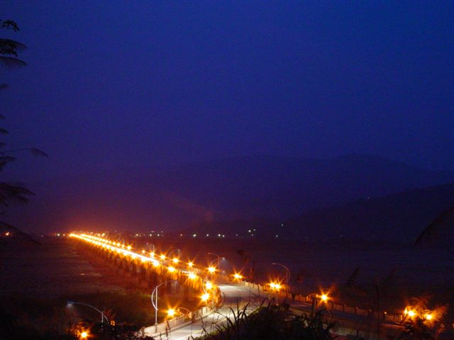
书信及探访的次数
科林·库鲁斯 (Colin Kruse) | 大卫·劳瑞 (David K. Lowery)
第一次探访哥林多 (第二次宣教旅程) | 第一次探访哥林多 (第二次宣教旅程)
第一封信—林前5:9有提到 (现在遗失了) | 第一封信—林前5:9有提到 (现在遗失了)
第二封信—哥林多前书 | 第二封信—哥林多前书
第二次探访哥林多 (‘忧愁的探访’ – 林后 2:1) | 第二次探访哥林多 (‘忧愁的探访’ – 林后 2:1)
第三封信—‘严重’的信林后 2:3-4, 7:8,12有提到 (现在遗失了) | 第三封信—‘严重’的信林后 2:3-4, 7:8,12有提到 (现在遗失了)
第四封信—哥林多后书1-9 | 第四封信—哥林多后书
第五封信—哥林多后书10-13
第三次探访哥林多 | 第三次探访哥林多

Slide 40
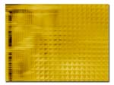
保罗第一次探访
第一封给哥林多教会的信
‘之前’之信
第二封给哥林多教会的信
哥林多前书

Slide 41

保罗第二次探访
‘忧愁的探访’
第三封信
‘严格’之信
第四封信
哥林多后书

Slide 42

保罗第三次探访

Slide 43
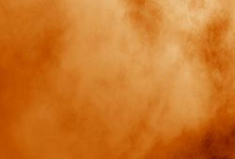
概要
I. 保罗解释他的行为及使徒事奉 (1:1-7:16)
A. 前言 (1:1-11)
B. 保罗解释他的行为 (1:12-2:13)
C. 最离谱的离题—解释使徒的事奉 (2:14-7:4)
D. 保罗与哥林多信徒和好 (7:5-16)

Slide 44
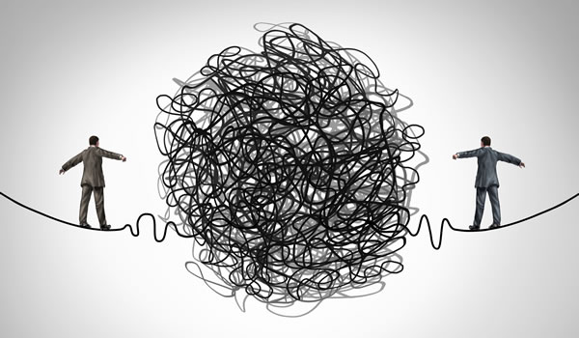
要反应灵敏

Slide 45
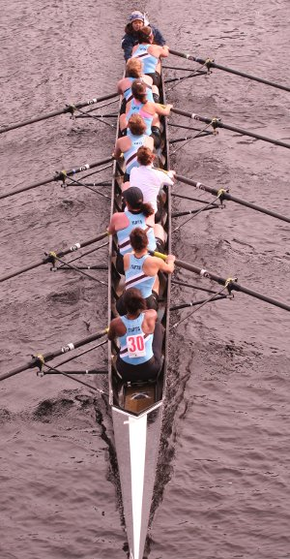
要反应灵敏

Slide 46
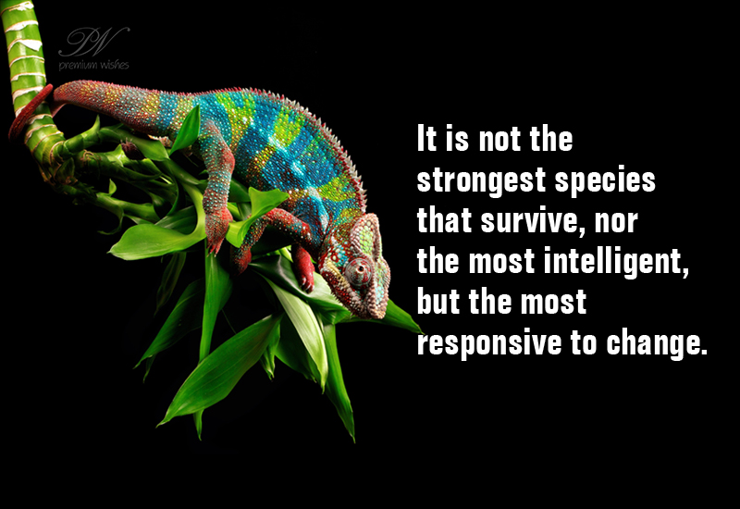
Be Responsive
能够生存下来的物种并不是最强壮的，也不是最聪明的，而是对变化最能适应的。

Slide 47
反应灵敏
要
哥林多后书
Rick Griffith 博士 • Crossroads International Church Singapore
BibleStudyDownloads.org

Slide 48

你好!
Notes:
One of our cruelest responses to others is apathy. Once I knew someone who simply ignored me. He acted as if I did not exist. When I talked, he pretended not to hear. When I walked toward him in a hallway as he walked toward me, he wouldn’t greet me. When I was in the same room as him, he watched me in the corner of his eye to assure that he would sit on the other side of the room. I sat down with him and his wife years before this to talk about it and see what I had contributed to this. He listed many vain imaginations of things I had done to spy on him, so he said that he was just trying to guard his privacy. The amazing thing about this is that I am the one responsible for sticking my neck out to help him find his calling in life.
我们对待他人最残酷的反应之一就是冷漠。我曾经认识一个人，他对我完全无视。他表现得好像我不存在。当我说话时，他假装没听见。当我在走廊里朝他走去时，他不会向我打招呼。当我们在同一个房间里时，他用余光盯着我，确保自己坐在房间的另一端。
几年前，我和他以及他的妻子坐下来谈过这件事，试图弄清楚我是否对这情况有所贡献。他列举了许多关于我“监视”他的无端想象，他说自己只是在保护隐私。令人惊讶的是，我正是那个冒着风险帮助他找到人生使命的人。

Slide 49
开放
关闭
哥林多后书
Notes:
Maybe you can relate to my experience. You are open to people, but they are closed to you. One of our cruellest responses to others is apathy—or simply ignoring others—and you have seen this first hand.
Your family background is far from ideal. Your father—or mother—neglected you growing up.
I find that here in Singapore many people struggle with apathy towards them at work. A worldwide survey was done some years back where people were asked, “Does your work energize you?” The USA had the highest score at 40%. The lowest country in the world was Singapore—only 2% said that their work energized them. When someone just looks at you like a robot to get work out of you, it is deflating.
也许你能与我的经历产生共鸣：你对他人敞开心扉，但他们却对你关闭心门。我们对待他人最残酷的反应之一就是冷漠——或者干脆无视他人，而你可能亲身感受过这种情况。
你的家庭背景或许并不理想。你的父亲——或者母亲——在你成长过程中可能忽视了你。
我发现，在新加坡，许多人在工作中都感受到来自他人的冷漠。一项几年前的全球调查问道：“你的工作是否让你充满活力？”美国的得分最高，有40%的受访者表示肯定。而全球最低的国家是新加坡——仅有2%的人表示他们的工作让他们感到有活力。当有人仅仅把你当作一台工作机器，而不是一个人时，那种感觉是非常令人沮丧的。

Slide 50
神对你不是麻木的。
哥林多后书
Notes:
What a wonderful thing to see that God is not apathetic about you! Hardly! Most of us are quite informed what God has done for us. Are we apathetic towards him in response?
God has given us people who care about us—do we appreciate them?
God has given us more resources than we need—do we share them with others?
God rescued us from the pain of sin—do we thank him for being free from that slavery?
多么奇妙的一件事，看到神对你并非冷漠！绝对不是！我们大多数人都清楚地知道神为我们所做的一切。那么，我们是否用冷漠来回应他呢？
神赐给了我们关心我们的人——我们是否感激他们？
神赐给了我们超出所需的资源——我们是否与他人分享？
神救我们脱离了罪的痛苦——我们是否感谢他让我们摆脱了那种奴役？

Slide 51
你怎么能够对
神对你的心意
反应灵敏?
哥林多后书
Notes:
What ways can we open our heart to God’s initiative to us?
我们可以通过哪些方式向神的带领敞开心扉？

Slide 52
《哥林多后书》的背景
Notes:
Paul reached out to a church that was feeling conflicted and apathetic towards him—even though he started the church!
Imagine investing yourself into someone substantially—you help him or her get a job, you train the person with life skills that lead to success, or you even raise the person as your son or daughter. Despite all this, then that person turns against you! How would you feel? Certainly, this would hurt deeply.
保罗向一个对他感到矛盾和冷漠的教会伸出了援手——尽管是他建立了这间教会！
试想一下，你全身心地投入帮助某个人——你帮他找工作，教他成功所需的生活技能，甚至像抚养自己的儿女一样照顾他。然而，尽管你付出了这一切，这个人却转而反对你！你会有什么感受？这肯定会让人深感痛苦。

Slide 53
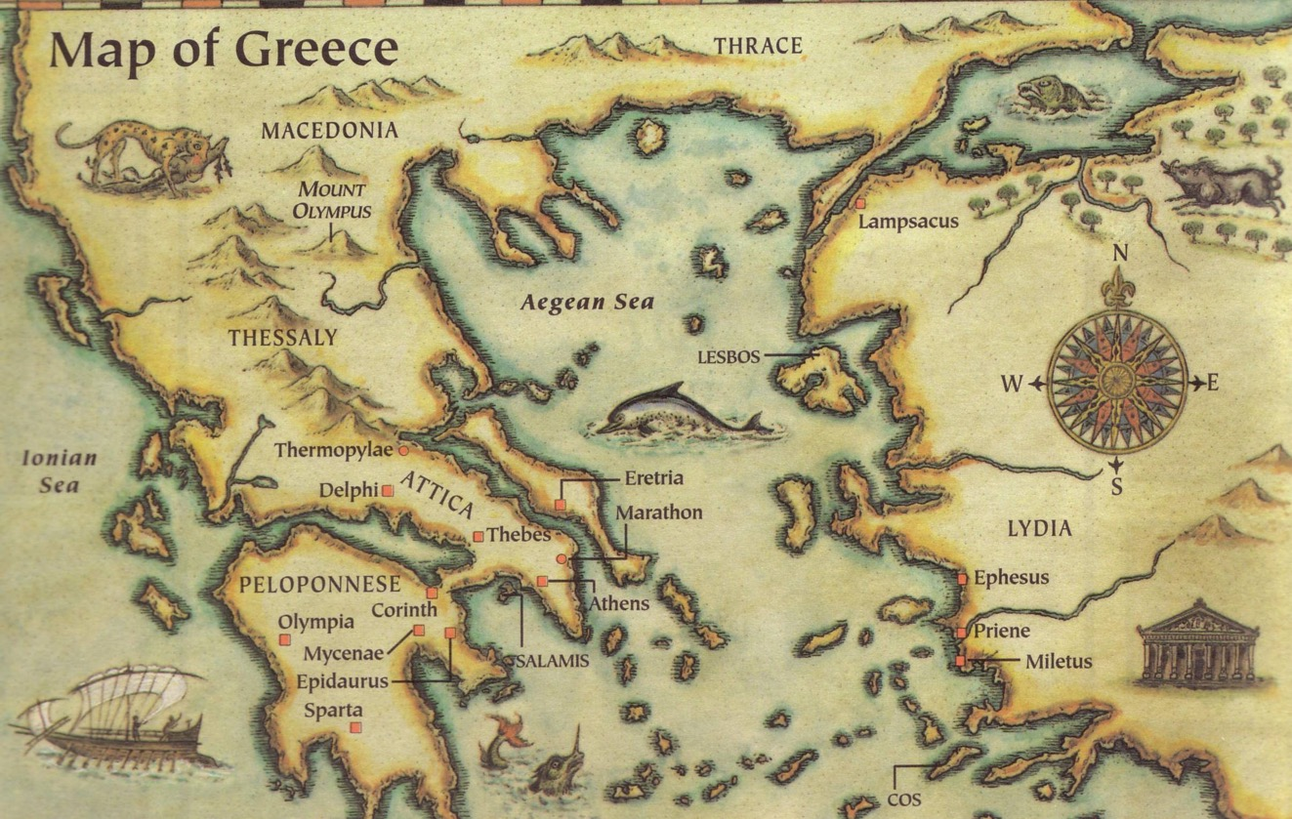
公元56年《哥林多后书》写成
帖撒罗尼迦
庇哩亚
雅典
哥林多

Slide 54
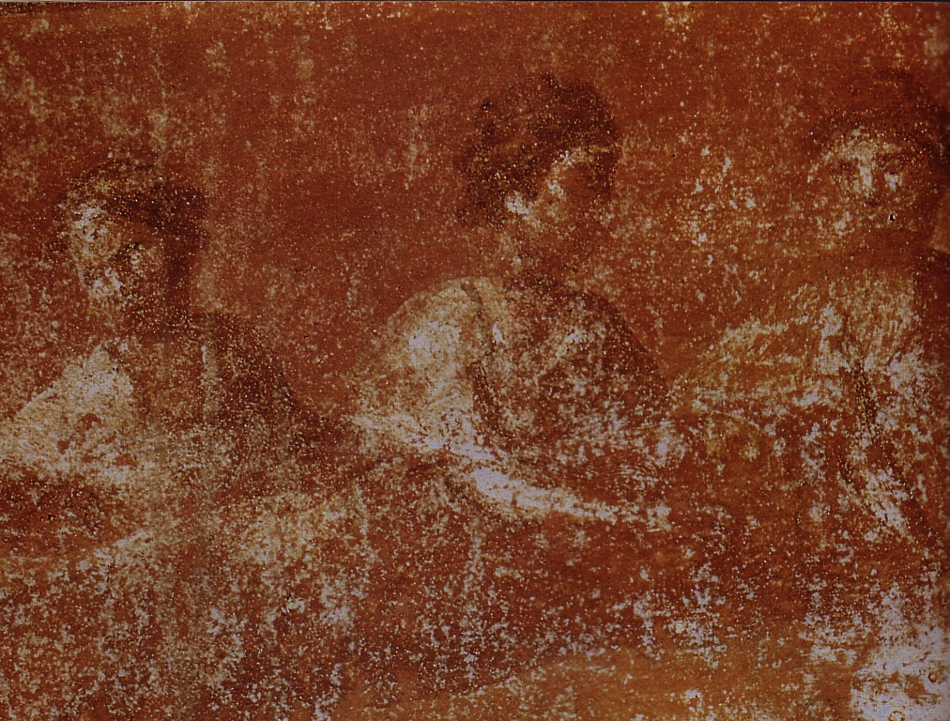
早起的教会真正是如何的呢？
离婚(7)
恩赐(12-14)
哥林多前书
拜偶像(8-10)
乱伦(5)

Slide 55
新约综览(布道旅程+关键字)
38
124
39-41
“直 到 地 极” (使 徒 行 傳 1:8)
使 徒 9 13 14 15 16 18 21 27 28
五月57-
八月59
大 马 色
安 提 阿
四月 48-
九月 49
1
加 拉 太
四月 50-
九月 52
2
爱琴海
春季 53-
五月 57
3
亚洲
五月 57-
八月 59
试验
二月 60-
三月 62
1
罗马
春季 62-
秋季 67
4
西班牙
秋季 67-
春季 68
2
罗马
秋季 49
理事会
春季68
教会扩长
35 48 49 50 52 53 57 60 62 67 68 95
天国
主权 1
主权 2
门徒
信心
帖前
加
被提
歌前
因信称义
成圣
帖后
大患难
使徒
歌后
福音书以及使徒行传
1234
旅程
保罗书信
罗马
囚狱
保罗布道旅程+关键字

Slide 56

要不一样
哥林多前书
Rick Griffith 博士 • Crossroads International Church Singapore
BibleStudyDownloads.org

Slide 57
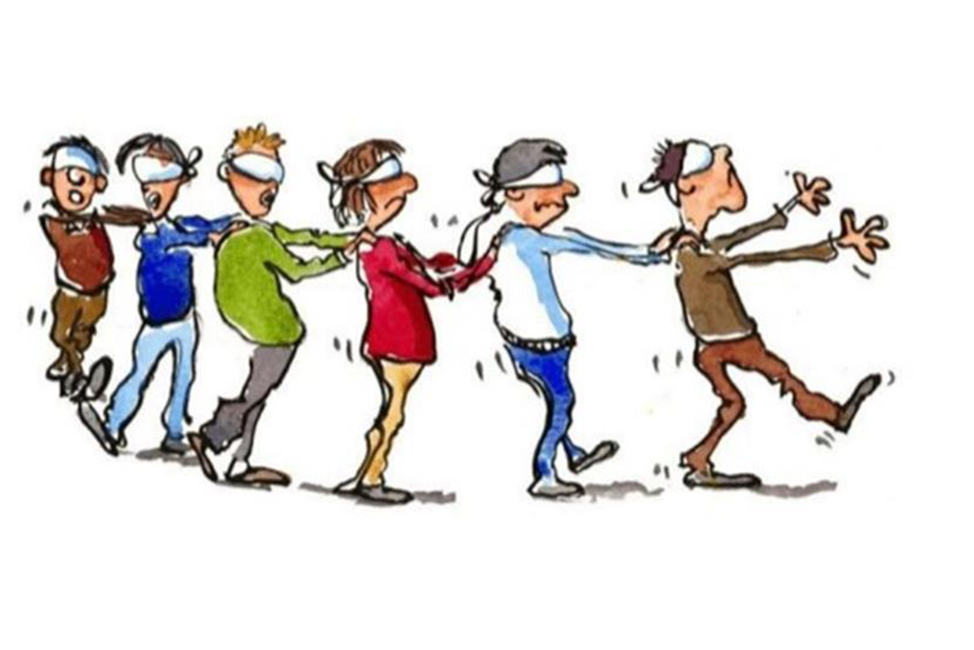
牛群心态
哥林多前书
Notes:
We all are too keenly aware that there is a herd mentality in our world. It seems that the blind keeps leading the blind—insisting that we slavishly follow.
This week the governor of Virginia publicly argued for infanticide—and millions supported him!
Then pictures arouse of his racism while in medical school—so now politicians of his own party are calling for his resignation!
Since when is prejudice worse than killing babies right after birth?
我们都非常清楚地意识到，这个世界上存在一种盲从的群体心态。似乎是“盲人领路”，执意要我们毫无思考地跟随。
本周，弗吉尼亚州州长公开为婴儿杀害（婴儿出生后不久的杀戮）辩护——数百万人支持了他！
随后，又曝光了他在医学院时的种族主义照片——现在，他自己政党的政客们开始要求他辞职！
自什么时候起，偏见竟然比出生后杀害婴儿更严重了？

Slide 58

不一样
Notes:
In a world where right is considered wrong and wrong is deemed right, God has called believers to be different.
在一个是非颠倒、对错不分的世界中，神呼召信徒与众不同。

Slide 59

我们怎么样在能与非信徒 不一样?
哥林多前书
Notes:
How should we be different from unbelievers? I just told you three ways!
What are some of the ways that God wants your life to escape the herd mentality?
How does Jesus desire you to rise above the fray?
我们应该如何与不信的人有所不同呢？我刚刚告诉了你三种方式！
神希望你用哪些方式摆脱随波逐流的从众心态？
耶稣希望你如何超越纷争，脱颖而出？

Slide 60

我们与非信徒相比，要怎么样才能…
团结
(1–4)
有道德
(5–6)
要
不一样
舍己为人
(7–16)
哥林多前书
…呢?

Slide 61

主要思想
要团结，有道德和舍己为人，显出信徒与非信徒的不一样
1 Corinthians
Notes:
Said differently, do not divide the church, do not be immoral, and do not act only for your own benefit (restatement).
换句话说，不要分裂教会，不要不道德，也不要只为自己的利益行事（重述）。

Slide 62

成圣 (1:2) = “被神分别为
祂的产业”
你是这样活的吗?
让哥林多前书改变你!

Slide 63
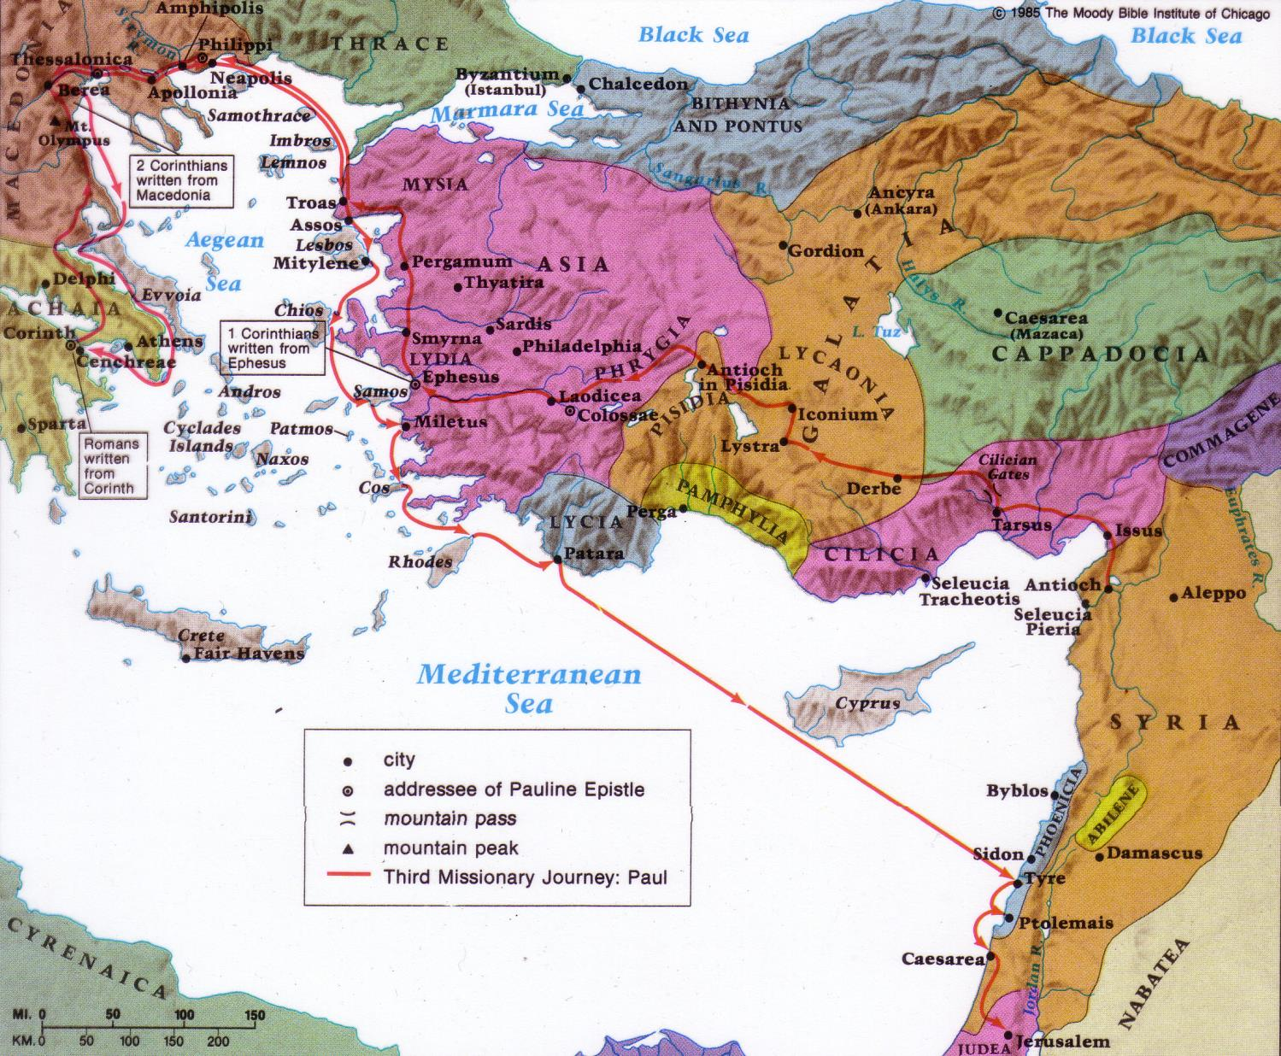
哥林多前书
157
写作时间
哥林多前书是在公元56年5月写的(林前16:5-8)。
哥林多后书是在哥林多前书后，少过一年的时间写的(林后8:10; 9:2)。
哥林多后书是在当年(公元56年)秋天完成。
目的地:
哥林多
出发点:
以弗所
寄信来源/收信者
保罗从以弗所转告越过爱琴海(Aegean Sea)的哥林多教会。
城市
收保罗信件的人
隘口
山峰
保罗第三次宣教旅程

Slide 64
哥林多后书景况
出发点:
马其顿
163
出发点/收信人
保罗的这个第二封信是他在哥林多北上的马其顿省时写的，
要发给哥林多教会。
目的地:
哥林多
日期
哥林多后书在哥林多前书之后少过一年间写成 (林后 8:10; 9:2)。
哥林多前书在主后56年写成。 哥林多后书在同一年（主后56年）
的秋天写成。
Notes:
However, within a year of Paul's writing 1 Corinthians, false teachers infiltrated the church (2 Cor 11:20) and stirred up the people against him by accusing him of being proud (2 Cor 10:1), fickle (2 Cor 1:16f.), unimpressive in appearance and speech (2 Cor 10:10), dishonest (2 Cor 8:16), and unqualified to be an apostle (2 Cor 11:23; 12:6-7). Paul saw this threat as valid reason to visit the church personally, and he refers to this second visit as a “painful visit” (2 Cor 2:1; 12:14; 13:1). He anticipates this visit in 1 Corinthians 16:5-9.
• After leaving the church this second time, Paul wrote a sorrowful letter (his third letter to the church) to urge the church to discipline the leader of the opposition (2 Cor 2:1-11; 7:8f.). Titus delivered the letter then met Paul in Macedonia with the good news that most of the Corinthians had repented of rebelling against Paul's apostolic authority (2 Cor 7:6-7). Nevertheless, Paul still felt it necessary to write the letter of 2 Corinthians to defend himself against the minority opposition (2 Cor 10–13). So, Titus turned right around and headed back to Corinth to deliver 2 Corinthians, accompanied by two other brothers (2 Cor 8:16-24). Later Paul made a third visit to the church, anticipated in 2 Corinthians 13:1; Acts 19:21 and recorded in Acts 20:2-3.
然而，在保罗写《哥林多前书》后不到一年，假教师就渗透了教会（参《哥林多后书》11:20），并通过指控他骄傲（《哥林多后书》10:1）、反复无常（《哥林多后书》1:16及之后）、外表和言辞无足轻重（《哥林多后书》10:10）、不诚实（《哥林多后书》8:16）以及不具备使徒资格（《哥林多后书》11:23；12:6-7）来煽动民众反对他。保罗认为这是一种严重的威胁，因此决定亲自去教会访问。他将这次第二次的访问称为“忧愁的探望”（《哥林多后书》2:1；12:14；13:1）。保罗在《哥林多前书》16:5-9中提到了他对这次访问的预期。
在第二次探访教会后，保罗写了一封痛悔的信（这是他写给哥林多教会的第三封信），敦促教会对反对派的领袖进行纪律处分（《哥林多后书》2:1-11；7:8及之后）。提多带去了这封信，并随后在马其顿与保罗会面，带来了好消息：大部分哥林多人已悔改，不再反抗保罗的使徒权威（《哥林多后书》7:6-7）。尽管如此，保罗仍然觉得有必要写《哥林多后书》，以针对少数反对者为自己辩护（《哥林多后书》10-13章）。于是，提多再次启程返回哥林多，带去《哥林多后书》，并由另外两位弟兄陪同（《哥林多后书》8:16-24）。之后，保罗进行了对教会的第三次访问，这是《哥林多后书》13:1、《使徒行传》19:21中提到并在《使徒行传》20:2-3中记录的探访。

Slide 65
你怎么能够对
神对你的心意
反应灵敏?
哥林多后书
Notes:
What ways can we open our heart to God’s initiative to us?
我们可以通过哪些方式向神的带领敞开心扉？

Slide 66
要向…
你的 领袖
(1–7)
神
(10–13)
有需要的人
(8–9)
…敞开心胸。
哥林多后书主要思想
Notes:
Have a heart towards those who take care of you,
towards those too weak to help you,
and to the One who cares for you the most!
对那些照顾你的人怀有感恩之心，
对那些无力帮助你的人怀有怜悯之心，
更要对那位最关心你的神怀有敬爱之心！

Slide 67
哥林多教会应该向保罗敞开心扉，因为上帝通过他关心了他们
（哥林多后书 1-7章）。

Slide 68
Slides on
哥林多后书 1

Slide 69

—安慰之神—
哥林多后书 1:3-11

Slide 70

3愿颂赞归于上帝—我们主耶稣基督的父；他是发慈悲的父，赐各样安慰的上帝。
4我们在一切患难中，他安慰我们，使我们能用上帝所赐的安慰去安慰那些遭各样患难的人
林后 1:3-4

Slide 71
^{5 正如我们跟基督同受许多苦楚，我们也靠基督得许多安慰。}
林后 1:5

Slide 72
6如果我们受患难，那是为使你们得安慰，得拯救；如果我们得安慰，那也是为使你们得安慰，这安慰能使你们忍受我们所受同样的苦楚。
7我们为你们所存的盼望是确定的，因为知道你们分担了我们的痛苦，也要分享我们的安慰。
林后 1:6-7

Slide 73
8弟兄们，我们不要你们不知道，我们从前在亚细亚遭遇苦难，因受到无法忍受的压力，甚至连活命的指望都没有了。
9自己心里也断定是必死无疑，这是要使我们不依靠自己，只依靠使死人复活的上帝。
林后 1:8-9

Slide 74
10他曾救我们脱离那极大的死亡，他要继续救我们，而且我们指望他将来还要救我们。
11你们也要一同用祈祷来帮助我们，好使许多人为我们感恩，因着他们许多的祷告，我们获得了恩赐。
林后 1:10-11

Slide 75

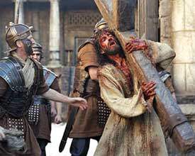
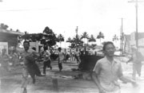
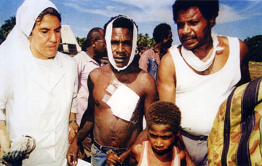
受苦
(林后 1 : 1-11)

Slide 76
Slides on
哥林多后书 2

Slide 77

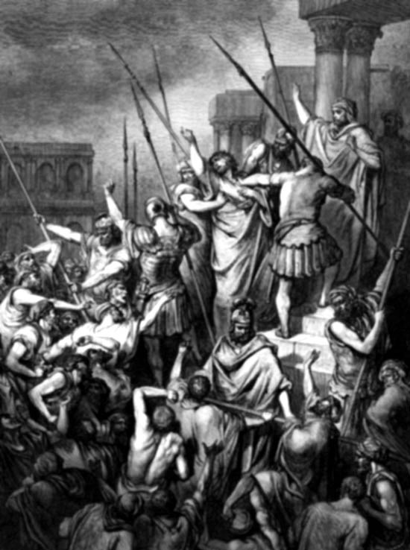
受苦
保罗的受苦
保罗对受苦的态度
基督的经验
受苦中的安慰
我们如何面对苦难？

Slide 78
Slides on
哥林多后书 3

Slide 79
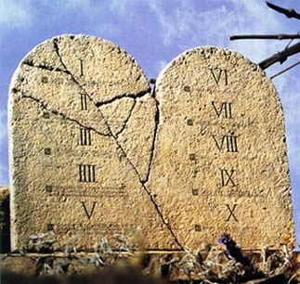

“新”代替 “旧"
24
Wayne Grudem, 系统神学（Systematic Theology）, 521页
“在基督里，‘旧约’ 和 ‘新约’的对比是什么呢? 它不代表整本旧约圣经, 因为 亚伯拉罕之约 和 大卫之约在新约里都不曾被称为‘旧’. 然而, 只有摩西之约， 那在 西奈山上所立的约 (出 19-24) 才被称为‘旧约’ (林后 3:14; cf. 希8:6, 13)。这‘旧约’在基督里将会被‘新约’取代。 (路 22:20; 林前11:25; 林后3:6; 希 8:8, 13; 9:15; 12:24)。”
Notes:
OS-24-Jeremiah-174
NS-08-2 Corinthians-41
NS-19-Hebrews-298
FU-05-Bliblical Covenants-34

Slide 80
旧约和新约的差异(哥林多后书 3–4 )
166c
旧约 | 新约
摩西开始的 (3:8) | 基督开始的 (3:4)
凭着字句 (3:6a) | 凭着精意/圣灵 (3:6a, 18b)
死 (3:6b, 7a) | 活(3:6b)
写在石版上 (3:3b, 7a) | 写在心版上(3:3b; Jer. 31:33)
荣光 (3:7a) | 更有荣光(3:8, 10)
荣光退去 (3:7b, 11a, 13b) | 荣上加荣 (3:11b, 18)
定罪的职事 (3:9a) | 称义的职事(3:9b)
欺骗 (3:13) | 大胆 (3:12)
蒙摩西的脸 (3:13b) | 敞着脸(3:13a, 18a)
蒙着心意(3:14a) | 敞着心意(3:14b; 4:3-6)
蒙着心(3:15) | 敞着心 (3:16)
心底刚强 (3:14a) | 自由 (3:17)
摩西返照主的荣光 | 全部信徒反照主的荣光(3:17)
没有改变 (3:7) | 有改变 (3:18)
缺乏热情(3:13) | 自信，坚定 (3:4-5; 4:1)
谬讲 (3:13) | 虔诚 (4:2)

Slide 81
新约成就的看法
看法 | 解释 | 流派、学者 | 问题
重述摩西 | 没有新约 | 批判的 -考图里尔(Couturier) -杜麦(Duhm) -施密特(Schmidt) -波特(Potter) | 旧约/新约 本文的特质被忽略 旧约 = 有条件的，新约=无条件的 旧约 = 暂时，新约=永恒 旧约 = 外部，新约=内部 旧约 = 没启动，新约=启动 新约 = 和平，繁荣，避难所，圣灵 (经文一致)
单单教会 | 以色列没参加 | 无千禧年/后千禧年 -亚立施(Allis) -考克斯(Cox) -施密克(Smick) -伯特纳(Boettner) | 把以色列及教会同等化而忽略了旧约的资料 新约的介绍不是旧约的成就 现代需要认识上帝(YHWH)(大使命的需要) 公元70年耶路撒冷 vs. 耶利米书 31:40
166d

Slide 82
新约成就的看法
看法 | 解释 | 流派/学者 | 问题
单单以色列 | 教会没参加 | 其它/经典时代论 -达比(Darby) -汤普森(Thompson) -冯拉德 (von Rad) | 忽略新约资料 - 基督最后晚餐的话 - 保罗的声明 - 希伯来书对教会的应用 2. 忽略圣灵现在的工作
两个新约 | 以色列的新约+ 教会的新月 | 早期二十世纪时代论 -查非(Chafer) -华富德(Walvoord)(旧) -来利(Ryrie)(旧) | 同样的用辞给旧约及新约 以色列/教会的特质太准 饶恕的基本是一样 若两个新约那教会没旧约 教会没有以色列的应许
166d

Slide 83
新约成就的看法
= 这是我的看法
看法 | 解释 | 流派/学者 | 问题
教会参加 | 先是以色列 后是教会 | 其它/现代时代论 -克尔(Keil) -莱姆克(Lemke) -布莱特(Bright) -斯科菲尔德(Scofield) -华富德(Walvoord)(DTS) -来利(Ryrie) (DTS) -阿彻(Archer)(TEDS) -凯撒(Kaiser)(TEDS) -费因伯格(Feinberg)(Talbot) -费毅申(Thiessen)(Talbot) | 支持: 主要完成未来—罗马书11章 处理旧约新约资料 饶恕/圣灵 = 现有的祝福 新约有新律法 反驳以上所有的看法
166d

Slide 84
圣约的象徵
166e
圣约 | 定义 | 应许 | 成就 | 象徵
挪亚 | 没条件地应许以后都不再用洪水淹盖地球 | 创 9:12-17 | 没有海 (启 21:1) | 彩虹 (创 9:12-17)
亚伯拉罕 | 应许供应以色列土地，统治及属灵祝福 | 创 12:1-3; 15:13-18 | 持续到今日 (加 3:17) 但以色列还有未来 (看 罗 11:25-27) | 割礼 (创 17:11)
摩西 | 有条件约束祝福以色列 | 出 19-31; 申28 | 基督之死 (罗 7:4-6) | 安息日 (出 31:13)
土地 | 应许从埃及小河直到伯拉河的土地 | 申 30:1-10 | 土地被祝福 (摩 9:13-15) | 没有象徵 (我所知道的)
大卫 | 应许了大卫的后裔永远统治 | 撒下7:12-17 | 统治更新 (摩 9:11-12) | 基督坐在父的右边 (徒 2:34-36)
新 | 应许圣灵的同在 (“律法写在心上”), 饶恕及向全以色列传福音。 | 耶 31:31-34 | 保罗和使徒 (林后 3–4) 全以色列得救 (罗 11:26-27)) | 圣餐的杯 (路 22:20; 林前 11:25)

Slide 85
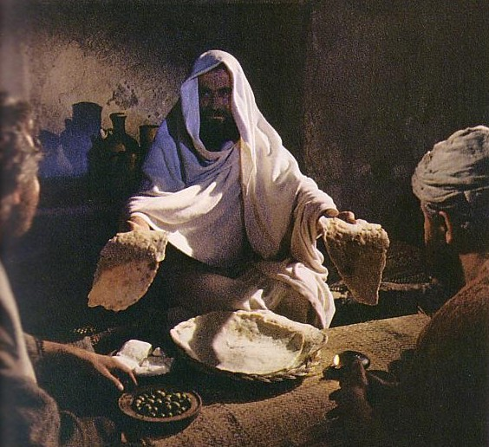
“这 杯 是 用 我 血 所 立 的 新 约”
(路加福音 22:20）
引述耶利米书 31:31-34
新约取代旧约
教会参与以色列盟约
神没弃绝以色列，圣经也从没注明教会将取代以国 (罗马书 11:1比拟耶利米书 31:35-37）

Slide 86
Slides on
哥林多后书 4

Slide 87

抗忧疗法
哥林多后书 4:16-18

Slide 88
今天，感到沮丧吗？

Slide 89
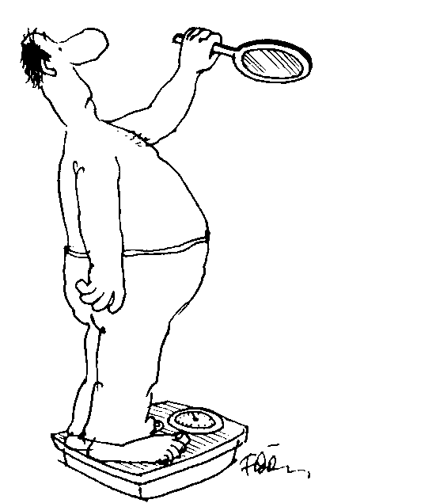
要如何战胜
忧愁与沮丧？

Slide 90
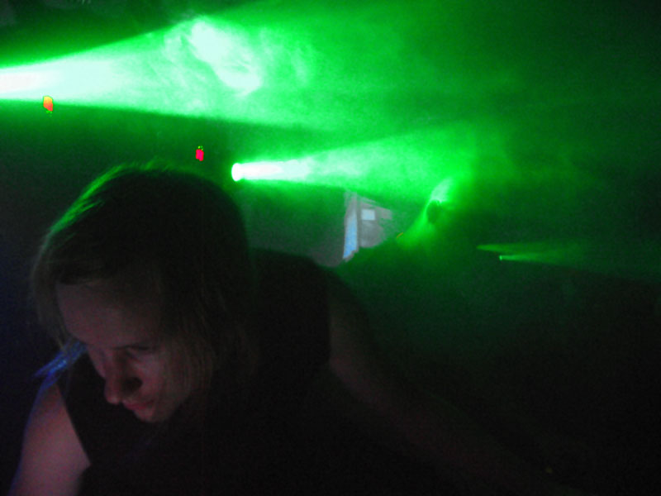
保罗沮丧吗？

Slide 91
保罗的付出…
哥林多后书 11:23-28 我比他们多受劳苦、多下监牢，受鞭打是过重的，²⁴冒死是屡次有的。被犹太人鞭打五次，每次四十减去一下； ²⁵被棍打了三次，被石头打了一次，遇着船坏三次，一昼一夜在深海里。 ²⁶又屡次行远路，遭江河的危险、盗贼的危险、同族的危险、外邦人的危险、城里的危险、旷野的危险、海中的危险、假弟兄的危险。

Slide 92
保罗的付出…
²⁷受劳碌、受困苦，多次不得睡，又饥又渴，多次不得食，受寒冷，赤身露体。 ²⁸除了这外面的事，还有为众教会挂心的事天天压在我身上。

Slide 93
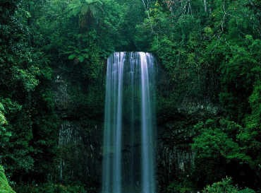
“所以，我们并不沮丧，我们外面的人虽然渐渐朽坏，但里面的人却日日更新”
(林后. 4:16)

Slide 94
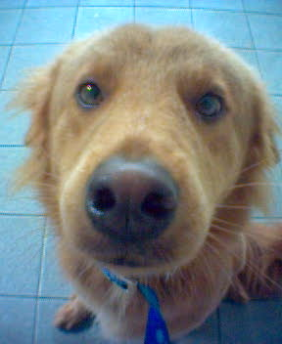
我们参考一下保罗的两种
抗忧法…

Slide 95
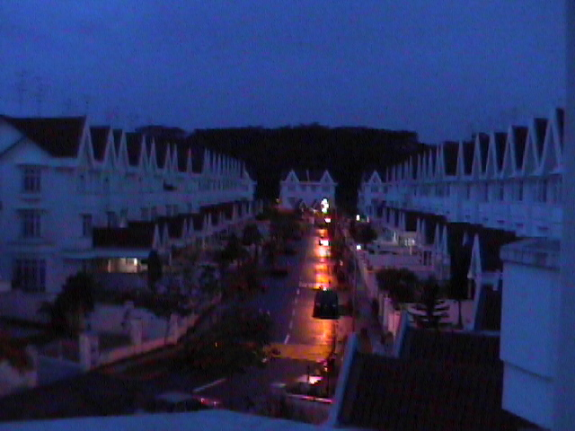
1.忧愁与赏赐做对比，前者显得微不足道
(4：17)

Slide 96
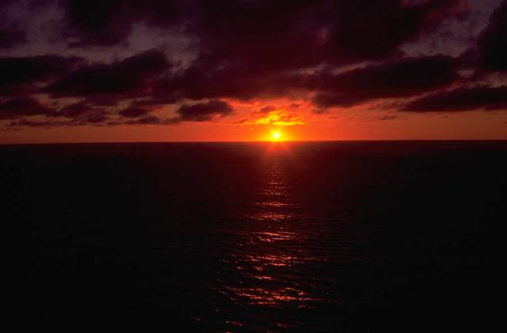
"因为我们短暂轻微的患难，是要为我们成就极大无比、永远的荣耀" (4:17)

Slide 97
因为我们短暂轻微的患难
2 哥林多后书 11:23-28
他们是基督的仆人吗？ 说句狂话，我更是。我受更多的劳苦，更多的坐监，受了过量的鞭打，常常有生命的危险。 24 我被犹太人打过五次，每次四十下减去一下， 25 被棍打过三次，被石头打过一次，三次遇着船坏，在深海里飘了一昼一夜； 26 多次行远路，遇着江河的危险、强盗的危险、同族的危险、外族的危险、城中的危险、旷野的危险、海上的危险、假弟兄的危险； 27 劳碌辛苦，多次不得睡觉，又饥又渴，多次缺粮，赤身挨冷。 28 除了这些外面的事，还有为各教会挂心的事，天天压在我的身上

Slide 98
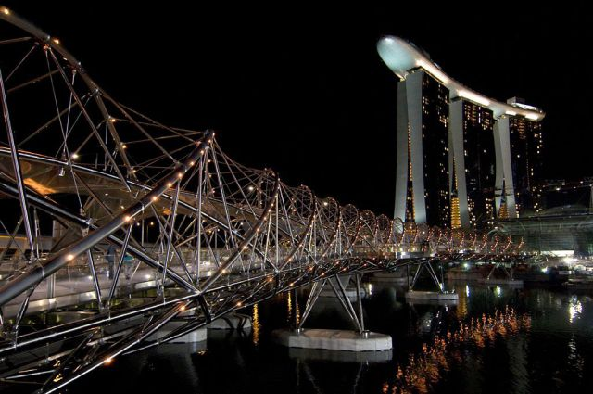
狮城新加坡

Slide 99
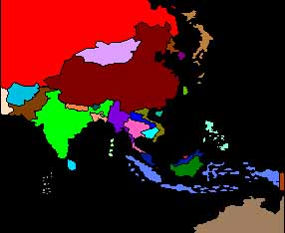
新加坡的策略性位置
10/40 之窗
赤贫人民
97% 未及群体

Slide 100
2.视所未见的，
永生之实 (4:18)

Slide 101
视未见的！
“原来我们不是顾念所见的，
乃是顾念所不见的，
因为所见的是暂时的，
所不见的是永远的"
(4:18)

Slide 102
将重心放在有实值的事
眼前所见的终究无价
眼前所不见乃无价之宝

Slide 103
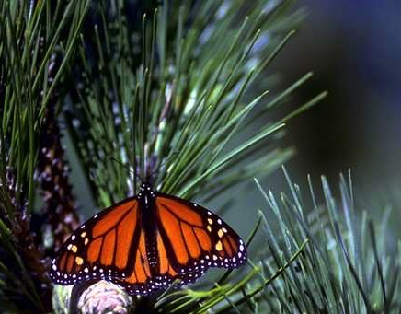
什么是永生的？
神
神的话
人的灵魂

Slide 104
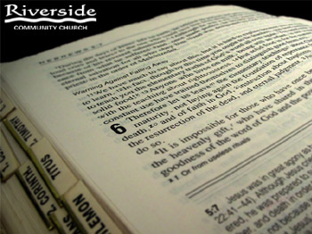
一本书

Slide 105
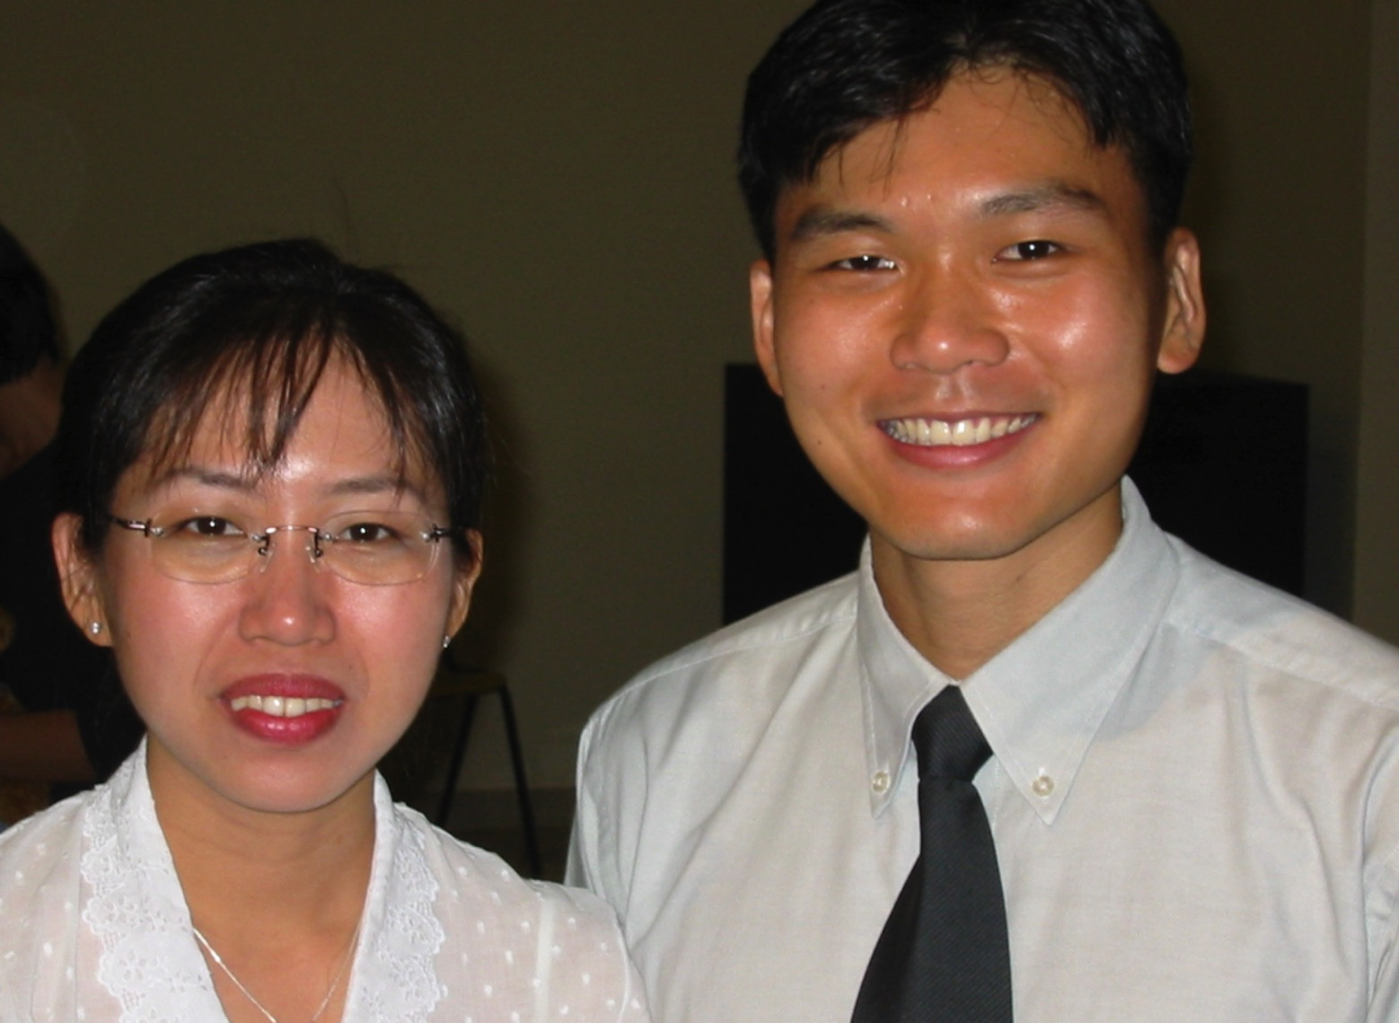
Premarital Counseling
新加坡: Aaron Chan
印尼: Sylvia

Slide 106
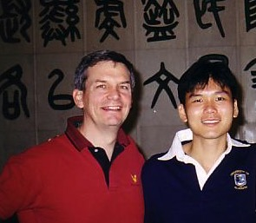
北边的事工

Slide 107
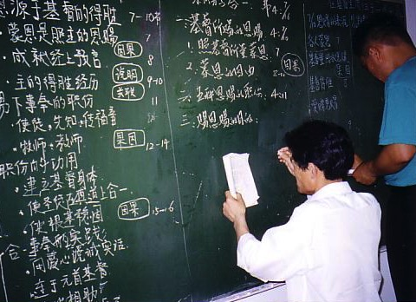
参与其中！

Slide 108
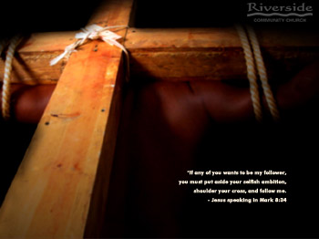
你可以通过遵循上帝的
优先事项来战胜沮丧
（主要思想）。

Slide 109
永恒的优先事项
神
神的话语
人的灵魂

Slide 110
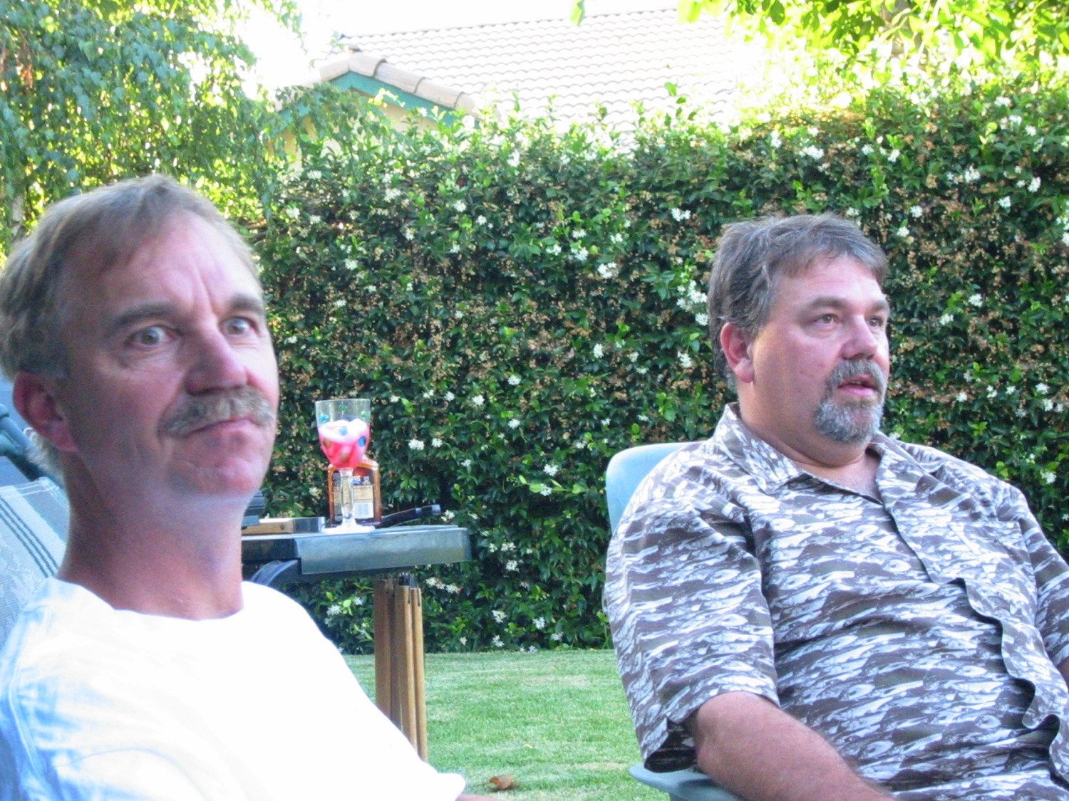
My two brothers

Slide 111
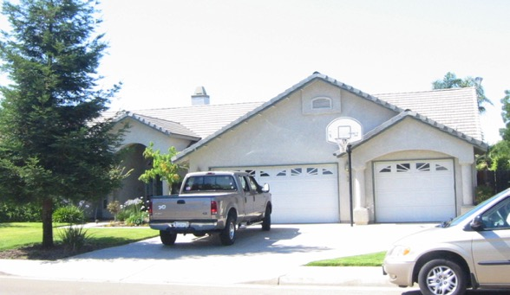
再增加五套房
+$50,000
+$50,000
+$50,000
+$50,000
+$50,000
+$50,000

Slide 112
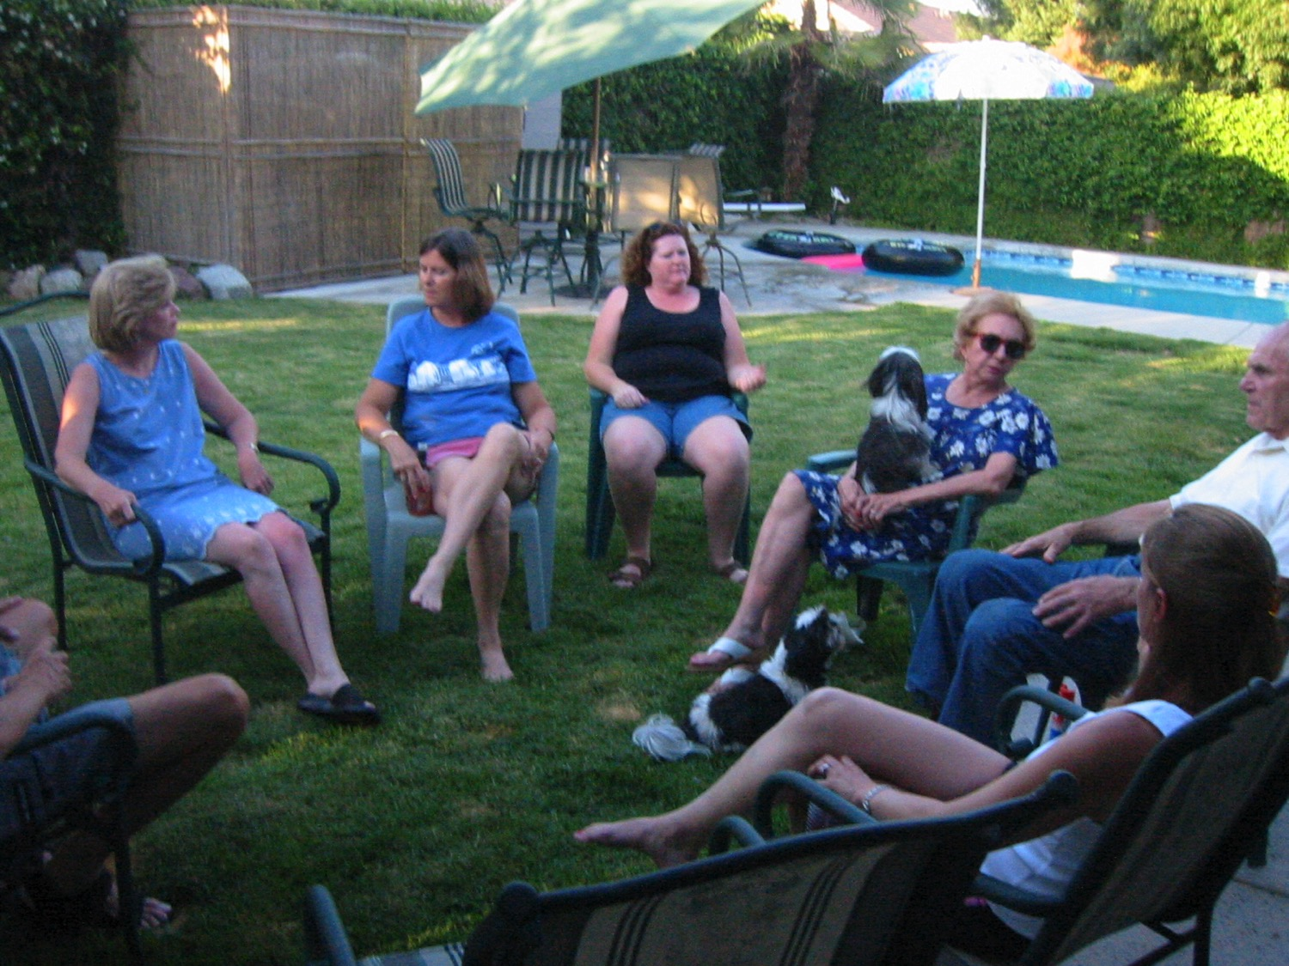
Emptiness

Slide 113
两个关键问题
我必须全心追求的神的永恒优先事项是……
神指引我实现这一点的方法是……

Slide 114
Slides on
哥林多后书 5

Slide 115
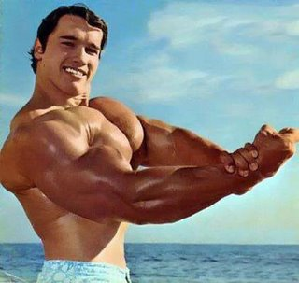
复活的身体

Slide 116
复活和判断
439
R = 4 组复活
J = 7判断组
欢天喜地
第二次降临
R
2R
R
大白
宝座
J
4J
2J
教会时代
苦难
千年
战役
大决战
战役
歌革和玛

Slide 117
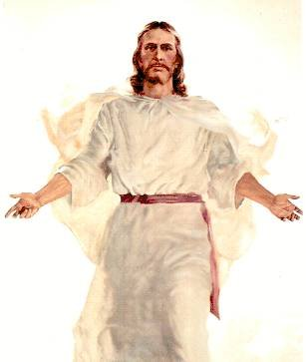
基督的审判台前
439
奖赏由基督的信徒
(林后. 5:10)
在着迷
(贴前. 4:17)
奖励的奖励或损失
（未得救）

Slide 118
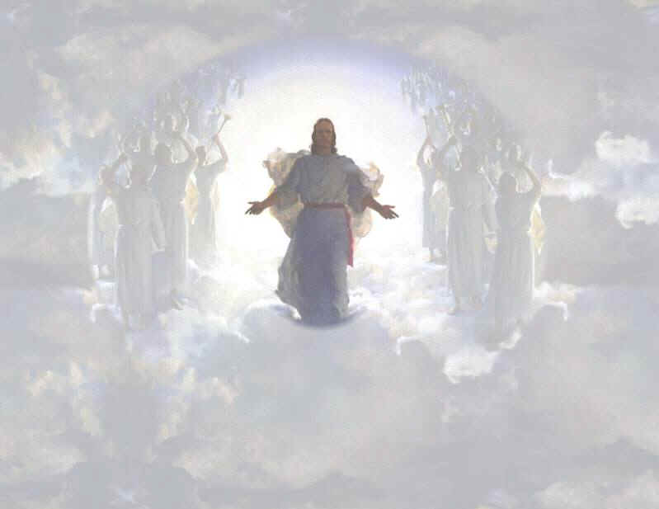
我们会与他在云中相见
(贴前4:17)

Slide 119
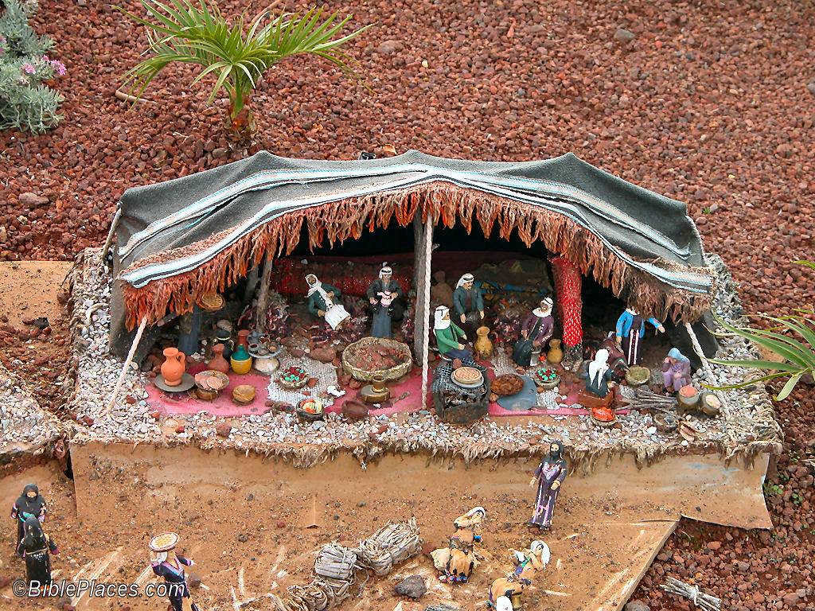
我们在地上的帐棚拆毁了
(林后. 5:1)

Slide 120
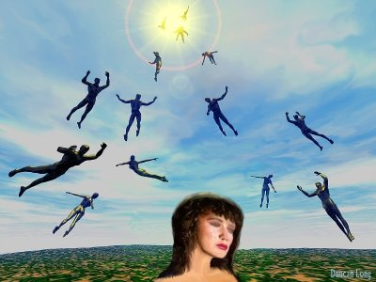
全新的身体

Slide 121
基督的审判台
这是为定救恩的审判？
还是为了奖励信徒？

Slide 122
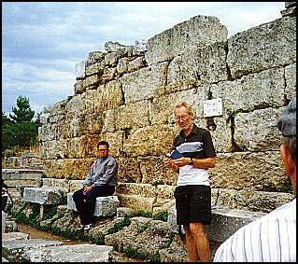
审判台（Bema）任存在
Notes:
122

Slide 123

审判台和阿克罗科林斯在后
Notes:
123

Slide 124

阿克罗科林斯的风景
Notes:
124

Slide 125

主城之下
Notes:
125

Slide 126


哥林多的市集
Bible Visual Resource Book, 235

Slide 127

在哥林多的公堂
“迦利奥任亚该亚省长的时候，犹太人一致起来攻击保罗，把他带到审判台前” (使徒行18:12 CSBT)
告状
哥林多前 6
公堂
保罗被带
到审判台前
使徒行 18:12

Slide 128

靠近审判台
“所以， 无论是住在身内，离开身外，我们立了志向，要得主的喜悦。因为我们众人必要在基督的审判台前显露出来，叫各人按着本身所行的， 或善或恶受抱” (哥林多后 5:9-10 CUVS).
Notes:
128
http://corinth.sas.upenn.edu/schola.html

Slide 129

法官或演讲者站在审判台之上
Notes:
129

Slide 130

站在审判台前受审或受奖赏
Notes:
130

Slide 131

审判台的奖赏
75
“在雅典古希腊竞赛中, 旧的竞技场都有个升降台，是主席或竞技赛裁判坐的地方. 从这里，他会奖赏所有的参赛者； 从这里，他会奖赏所有的冠军。 这叫做 ‘读经台’ or '奖赏之位.' 它从不以审判台而用."
L. Sale-Harrison, Judgment Seat of Christ, 8
cited by Pentecost, Things to Come, 220
真的吗?
Notes:
131
131

Slide 132

审判台是耶稣 被带到彼拉多 前的地方
Notes:
132
Bema is Used of Jesus Before Pilate

Slide 133

Jesus Before Pilate
Notes:
133

Slide 134

审判台是个赐奖赏的平台
76

Slide 135

“… 那火要考验各人的工程是怎样的”
(林前3:13)
76
Notes:
135

Slide 136


在基督里的身份
哥林多后书 5:17

Slide 137


哥林多后书 5:17
所以，若有人在基督里，他就是新造的人：旧事已过，都变成新的了。

Slide 138

Outline
概要
II.捐款给耶路撒冷圣徒 (8:1-9:15)
A. 慷慨捐助的需要 (8:1-15)
B. 提多的使命及他的旅伴 (8:16-9:5)
C. 慷慨的结果 (9:6-15)

Slide 139
Slides on
哥林多后书 6

Slide 140

你们也要照样用宽宏的心报答我；我这话正像对自己的孩子说的。
（林后 6:13）

Slide 141



与非信徒的交往
林后 6:14-18

Slide 142


分离的理由
不当的结合
放弃对自己活动的控制权，并失去顺服神行事的自由。

Slide 143

林后 6:14-7:1 是什么意思?
"
136
"你们和不信的人不可共负一轭，义和不法有甚么相同呢？光明和黑暗怎能相通呢？ ¹⁵ 基督和彼列（“彼列”是撒但的别名）怎能和谐呢？信的和不信的有甚么联系呢？ ¹⁶ 神的殿和偶像怎能协调呢？我们就是永生 神的殿

Slide 144
林后 6:14-7:1 是什么意思?
"
136
"正如 神说：
“我要住在他们中间，
在他们中间来往；
我要作他们的 神，
他们要作我的子民。."
¹⁷所以，
“主说：你们要从他们中间出来，和他们分开，
不可触摸不洁净的东西，我就收纳你们。”
(林后 6:16-17)

Slide 145
林后 6:14-7:1 是什么意思?
"
136
"不可触摸不洁净的东西，我就收纳你们。”
¹⁸ “我要作你们的父亲，你们要作我的儿女。
这是全能的主说的。”
7 所以，亲爱的，我们有了这些应许，就应该洁净自己，除去身体和心灵上的一切污秽，存着敬畏 神的心，达到成圣的地步。"
(林后 6:17–7:1)

Slide 146


与非信徒的交往
保罗的指示

Slide 147

分离的经文
136
经节
议题
指示
帖后 3:6-15
?
?
罗 12:1-2
?
?
罗 16:17
?
?
弗 5:11
?
?
帖前 5:21
?
?

Slide 148

分离的经文
137
经节
议题
指示
提前 6:3-5
?
?
提后 2:16-21
?
?
多 3:10
?
?
约二 7-11
?
?
犹大书 3
?
?

Slide 149

信徒与非信徒的分别
与非信徒的交往

Slide 150

林后 6:14-7:1 是什么意思?
"
137
“直接命令我们与他人分离的经文，总是命令我们与不信的人分离，而不是与那些意见不合的基督徒分离……新约中没有直接命令要求我们因为教义分歧而与基督徒分离（除非这些分歧涉及如此严重的异端，以至于否认了基督教信仰本身）。”
——韦恩·格鲁登，《系统神学》，第877页

Slide 151

基督徒
和
世界的标准

Slide 152
Slides on
哥林多后书 7

Slide 153
1所以，亲爱的，既然我们有这样的应许，就当洁净自己，除去身体和灵魂一切的污秽，藉着敬畏上帝，得以成圣。
2宽宏大量地接纳我们吧！我们未曾亏负谁，未曾败坏谁，未曾占谁的便宜。
(哥林多后书 7:1-2)

Slide 154
3我说这话，不是要定你们的罪，我已经说过，你们常在我们心里，我们情愿与你们同生共死。
4我对你们很是放心，多多夸耀你们；我满有安慰，在我们一切患难中格外喜乐。
(哥林多后书 7:3-4)

Slide 155

我们也应该鼓励
我们的属灵领袖。
Notes:
Think the best of them. (Corinth thought the worst of Paul.)
Give them new covenant latitude—not old covenant legalism.
How can we encourage our leaders?
Ask them!
Give them a break.
Tell them how they minister to you.
尽量往好处想他们。（哥林多人对保罗抱有最坏的看法。）
给予他们新约的自由——而不是旧约的律法主义。
我们如何鼓励我们的领袖？
询问他们！
给他们一些喘息的空间。
告诉他们他们如何服事你。

Slide 156
你怎么能够对
神对你的心意
反应灵敏?
哥林多后书
Notes:
What ways can we open our heart to God’s initiative to us?
我们可以通过哪些方式向神的主动作为敞开心扉？

Slide 157
要向…
你的 领袖
(1–7)
有需要的人
(8–9)
…敞开心胸。
哥林多后书主要思想
Notes:
Have a heart towards those who take care of you,
towards those too weak to help you,
and to the One who cares for you the most!
对那些照顾你的人心怀感激，
对那些太弱而无法帮助你的人心怀同情，
对那位最关心你的人心怀敬爱！

Slide 158
哥林多教会应该通过捐助耶路撒冷的圣徒来回应神的关爱
（哥林多后书8-9章）。

Slide 159
Slides on
哥林多后书 8

Slide 160

如何致富
哥林多后书 8:1-15

Slide 161


一本揭示内心的支票簿…
Notes:
A man married for 20 years once decided to divorce his wife. In preparing for the financial settlement, he began to rummage through his old checks.
One cancelled check after another stirred up memories of a long-forgotten past: the check to the hotel where he and his wife had spent their honeymoon, the check for their first car, the check for the hospital bill for their daughter's birth, the check for the $2000 down payment on their first home.
Finally, he could stand it no longer. He pushed the checks aside, reached for the phone, and rang up his wife. Telling her that they had invested too much in each other to throw it all away, he asked her for a new start.
Your checkbook and mine also tells the story of our lives—our values and our lifestyles. And more than anything else, our checkbook reveals our true walk with God because it announces what our treasures are (Chuck Swindoll, A Minister Everyone Would Respect, 1).
一位结婚20年的男人曾决定与妻子离婚。在准备财产分割时，他开始翻阅自己旧的支票记录。
一张又一张已注销的支票唤起了他尘封已久的记忆：支付他们蜜月酒店费用的那张支票，购买第一辆车的那张支票，为女儿出生支付医院账单的那张支票，以及支付2000美元作为第一套房子首付的那张支票。
最后，他再也忍不住了。他把支票推到一边，拿起电话拨通了妻子的号码。他告诉她，他们在彼此身上已经付出了太多，不能就这样放弃一切。他请求她给他们一个重新开始的机会。
你的支票簿和我的一样，也讲述了我们生活的故事——我们的价值观和生活方式。最重要的是，我们的支票簿揭示了我们与神真实的同行关系，因为它显示了我们的“财宝”究竟在哪里。（引用自查克·斯温道尔《一个人人敬重的牧师》，第1页）

Slide 162

Ron Blue 关于
“伪装”的观点…
“你无法伪装管理。你的支票簿揭示了你对管理真正的信念……包括你的目标、优先事项、信念、关系，甚至时间的使用。一位基督徒即使刚信主不久，可以伪装祷告、查经、传福音、去教会等等，但他无法伪装他的支票簿所显示的内容。”
（——罗恩·布鲁，《掌控你的金钱》第20页）

Slide 163


Get Rich
杰夫·克莱斯勒的
通过欺骗
致富
无需道德！
经济衰退也无法阻挡的骗局！
欺诈的乐趣！
通往安逸街的弯路

Slide 164

《远景2030：让新加坡人和美国人一样富有》
——《海峡时报》头版，1991年10月14日
Notes:
I was struck by the front page of the Straits Times on 14 October 1991. The title: "Vision 2030: S'poreans to be as rich as Americans." That's the government plan here, and that's the individual plan of many people—Christians included.
Now my guess is that many of you don't have becoming rich as a chief goal—only to have more money than you have right now! But how much more?
我对1991年10月14日《海峡时报》的头版感到震惊。标题是：“2030愿景：新加坡人将与美国一样富有。”这是这里的政府计划，也是许多人的个人计划——包括基督徒。
我猜你们中的许多人并没有把致富作为主要目标——只是想要比现在更多的钱！但要多多少呢？

Slide 165

我们如何才能真正
致富
示例
原则

Slide 166

I. 通过效法真正富有之人的榜样，我们可以变得富有。
Subtitle

Slide 167




Napoleon Hill
思考
致富
思考
致富
思考
致富
Notes:
After all, this is the philosophy of the famous best-selling book by Napolean Hill entitled Think and Grow Rich! It has gone through many printings and I grew up with my parents quoting it frequently. We ended up a family with 3 homes, 2 boats, and 7 cars—with so many payments we were miserable! So let's look at what the Bible says about the subject instead…
毕竟，这是拿破仑·希尔所著的著名畅销书《思考致富》的哲学！这本书已经多次印刷，我在成长过程中经常听到父母引用它。我们最终拥有了3套房子、2艘船和7辆车——但因为有太多的贷款，我们过得很痛苦！所以，让我们看看圣经在这个问题上是如何说的……

Slide 168

A.保罗通过两个例子说明了如何通过慷慨施舍而致富
（哥林多后书 8:1-9）。

Slide 169

1.富有的
马其顿人
真实财富的例子
腓立比
一个贫穷的‘富有’地区
马其顿
以弗所
歌罗西
哥林多
雅典
安提阿
地中海
亚历山大
耶路撒冷

Slide 170
如何致富
哥林多后书 8:1-15

Slide 171

哥林多后书 8-9 章节中的“富足”
马其顿
马其顿人表现出“慷慨之富”（8:2）。
哥林多人通过基督被称为富足
（8:9）。
上帝应许，那些满足某些条件的人“凡事都必富足”（9:11）。
哥林多
保罗重新定义真正的财富

Slide 172
马其顿人奉献的远远超出了他们的经济能力所能支持的（8:1-3a）。
1弟兄们，我们要把上帝赐给马其顿众教会的恩惠告诉你们：
2他们在患难中受大考验的时候，仍然满有喜乐，在极度贫穷中还格外显出他们乐捐的慷慨。
3我可以证明，他们是按着能力，。。。

Slide 173
马其顿远离航线。
马其顿
哥林多

Slide 174

新加坡的战略位置
$
印度洋与太平洋的交汇处

Slide 175
马其顿远离航线。
马其顿
哥林多

Slide 176


两个小钱
马可福音 12:41-44
为她喝彩！

Slide 177
马其顿人是自愿奉献的（8:3b-4）。
"3b超过了能力来捐助，主动 4再三恳求我们，准他们在这供给圣徒的善事上有份；

Slide 178
他们不仅奉献金钱，还将自己献给了神，并满足了保罗同伴的需要（林后 8:5）。
5并且他们所做的，不但照我们所期望的，更照上帝的旨意先把自己献给主，又给了我们。

Slide 179
哥林多人也应当慷慨地奉献金钱，正如他们在其他方面已经完全献上自己一样（林后 8:6-7）。
6因此，我们劝提多，既然在你们中间开始这慈善的事，就当把它办成。 7既然你们在信心、口才、知识、万分的热忱，以及我们对你们的爱心上，都胜人一等，那么，当在这慈善的事上也要胜人一等。

Slide 180

基督也献出了牺牲，通过放下作为神的权利而成为人（8:8-9）。
另一个慷慨的例子……
8我说这话，并不是命令你们，而是藉着别人的热忱来考验你们爱心的真诚。 9你们知道我们主耶稣基督的恩典：他本是富足，却为你们成了贫穷，好使你们因他的贫穷而成为富足。

Slide 181

基诺西斯 (Kenosis) （倒空）
虽然他是神……
他倒空自己……
他谦卑自己，顺服至死，
甚至死在十字架上！
（腓立比书 2:6,8）

Slide 182

现代慷慨的例子…
慷慨的力量
“施比受更为有福”
富有的人
不富有的人
Ed Sheffield
Richard Miles
基督礼拜堂
（Christ Chapel）
Scott Smith
Pastor Vijay
缅甸圣徒
（Myanmar Saints）

Slide 183


亚洲国家的宣教活动
亚洲国家的宣教活动
一个国家需要多少信徒才能派遣一名跨文化宣教士？
（比率越低，表明该国的宣教活动越活跃。）
派遣一名跨文化宣教士所需的福音派信徒人数
台湾
巴基斯坦
印尼
尼泊尔
菲律宾
斯里兰卡
香港
日本
孟加拉
韩国
泰国（平均）
马来西亚
印度
缅甸
新加坡
亚洲国家的宣教活动
来源：亚洲宣教大会90研究委员会报告，第6页

Slide 184

你知道哪些慷慨的例子？

Slide 185
I. 通过效法真正富有之人的榜样，我们可以变得富有。
Subtitle

Slide 186

II.慷慨用按比例和有目的的奉献取代拖延（林后 8:10-15）

Slide 187

A.像哥林多人一样，我们需要贯彻始终——而不是拖延！
“你要以财物和一切初熟的土产尊荣耶和华。”
箴言 3：9

Slide 188
哥林多教会早在一年前就承诺了要献上一份礼物，现在需要停止拖延履行这一承诺（哥林多后书8:10-11）。
10我在这事上把我的意见告诉你们，是对你们有益，因为你们开始办这事，而且起此心意已经有一年了。 11如今就当办成这事，既然有愿做的心，也当照你们所有的去办成。

Slide 189
神也会让我们对自己所作的承诺负责。
$400

Slide 190


您现在可以在线捐款！
在线捐赠给CIC（Crossroads International Church）：
United Overseas Bank（大华银行）
银行代码： 7375 (UOB)
分行代码: 026 (Bukit Timah)
账号： 347-300-884-8

Slide 191

B.和哥林多人一样，我们也需要按照比例慷慨地给予（哥林多后书 8:12）。
12因为人只要有愿做的心，必照他所有的蒙悦纳，并不是照他所没有的。

Slide 192

慷慨是
相对的
“上帝评估金钱奉献的‘价值’并不是以实际奉献的金额为标准，而是通过将所奉献的与奉献者的全部经济资源进行比较”（哈里斯，《圣经注释丛书》，第10卷，第369页）。

Slide 193
C.就像哥林多人一样，我们需要有目的地投资于那些不幸的人
（哥林多后书 8:13-15）。
13我不是要别人轻松，你们受累，而是要均匀： 14就是要你们现在的富余补他们的不足，使他们的富余将来也可以补你们的不足，这就均匀了。 15如经上所记：多收的没有余，少收的也没有缺。

Slide 194

平等？真的吗？
新加坡
=
巴基斯坦
=
蒙古国

Slide 195
如何致富
哥林多后书 8:1-15

Slide 196

哥林多后书 8:1-15 的中心思想
当我们慷慨地把钱奉献出去时，我们就会变得富有！

Slide 197
我们如何才能真正
致富
2示例
3原则

Slide 198

The Three Principles
Procrastination
Proportion
Purpose

Slide 199

如果耶稣看到你的支票簿会怎样？

Slide 200

如果我知道上帝希望我给予的确切金额，我还会给吗？
生命
财产
饶恕
慷慨

Slide 201
Slides on
哥林多后书 9

Slide 202

播种的教训
哥林多后书 9:6-15

Slide 203

当我说到“钱”时，你会想到什么？
金钱

Slide 204

约翰·韦恩，公爵
Notes:
For some of us it reminds us of our insecurities about life. John Wayne's son, after his father's death, reported of his millionaire Dad's financial insecurity. He noted that his Dad always carried $2000-$3000 in cash, stored in the seams or back pocket of his pants—just in case he lost all of his fortunes and had only the money on his person and "needed some money for lunch or something" (ABC New Report, Jan 1990 MONEY fear of losing).
对我们中的一些人来说，这让我们想起了对生活的不安全感。约翰·韦恩的儿子在他父亲去世后，报告了他这位百万富翁父亲对财务的不安全感。他指出，他的父亲总是随身携带2000到3000美元的现金，藏在裤子的接缝或后口袋里——以防他失去所有的财富，只剩下身上的钱，“需要一些钱吃午饭或其他什么”（ABC新闻报告，1990年1月，对失去金钱的恐惧）。

Slide 205

财主与拉撒路
Notes:
Others of us are reminded of our ultimate pursuit in this life. The Sunday school lesson was on Luke 16, that famous passage on Lazarus and the Rich Man. Following the lesson, the teacher concluded by asking the class, "Now which would you rather be? The rich man who ended up in Hades, or the poor man Lazarus who ended up in Paradise?" A little boy replied, "I'd rather be the rich man in this life and Lazarus in the next!" (MONEY desire for).
我们中的其他人则想起了我们此生最终的追求。主日学的课程是关于路加福音16章，那段关于拉撒路和财主的著名经文。课程结束后，老师总结并问全班：“现在你们更愿意成为谁？是最终下到阴间的财主，还是最终进入天堂的穷人拉撒路？”一个小男孩回答说：“我宁愿此生做财主，来世做拉撒路！”（对金钱的渴望）。

Slide 206


The Dentist
Notes:
Money quickly slips through our fingers. One woman wrote, "My grandfather had had extensive dental work done, but was nonetheless appalled by the amount of his bill. Discussing it with his dentist, Grandpa was told, 'I've had years of expensive schooling, and when you require my services you must be prepared to pay for that schooling.' Grandpa mused this over for a moment and then asked, 'All by myself?'" (Nancy P. Bishop, Reader's Digest in MONEY medical expenses)
金钱很快就从我们的指缝中溜走。一位女士写道：“我的祖父做了大量的牙科治疗，但对账单的金额感到震惊。在与牙医讨论时，祖父被告知，‘我接受了多年的昂贵教育，当你需要我的服务时，你必须准备好为这些教育付费。’祖父沉思了一会儿，然后问道，‘就我一个人付吗？’”（南希·P·毕晓普，《读者文摘》关于医疗费用的金钱故事）。

Slide 207

金钱与称谓
Yuppies:
Puppies:
Buppies:
Grumpies:
Dinks:
Silks:
Woofs:
Flyers:
年轻的城市专业人士
贫穷的城市专业人士
黑人城市专业人士
成熟的城市专业人士
双收入，无子女家庭
单收入，多子女家庭
富裕的年长人士
追求成功的快乐青年
Notes:
Many of us are classified by our age and our wealth (Mark Bailey, Kindred Spirit Spring 88 in MONEY acronyms…)
我们中的许多人根据年龄和财富被分类（马克·贝利，《Kindred Spirit》1988年春季刊，关于金钱的缩写……）

Slide 208
如何致富
背景
哥林多后书 8:1-15

Slide 209
我们如何才能真正
致富
2示例
3原则

Slide 210
《哥林多后书》8:1-15 的核心思想：
当我们慷慨地给予金钱时，我们实际上变得富有。

Slide 211

关于奉献的两个问题：
哥林多后书 9:6
奉献多少?
有什么结果?
• 关键原则
• 收益

Slide 212

I. 原则：你决定你想要得到多少祝福（哥林多后书 9:6-7上）。

Slide 213

A. 神按照你给予的多少赐福与你（哥林多后书 9:6）。
^{6还有一点：“少种的少收；多种的多收。”}

Slide 214

种得少，收获少；
种得多，收获多。
农业法则第1条…

Slide 215


Title
“我唯一做过的投资，能不断支付日益增长的红利，就是我奉献给主的钱。”
改变奶酪的男人

Slide 216

没有人能够夺走你提前存入天堂的投资。
Notes:
The $4000 in stocks my mom purchased was worth $400 twenty years later.
Men were robbed of $25,000 cash at Turf club in 1992.
(So verse 6 says that God blesses you according to how much you give. That leads to the question, "Well, how much should you give?" Fortunately, verse 7 provides the answer…)
我母亲购买的价值4000美元的股票，二十年后只值400美元。
1992年，有人在赛马会被抢走了25000美元现金。
（第6节提到，上帝按照你给予的多少来祝福你。这就引出了一个问题：“那么，你应该给多少呢？”幸运的是，第7节给出了答案……）

Slide 217


B. 你给予多少是一个个人的决定（林后9:7上）。
^{7 各人要随心所愿，不要为难，}
How much should I give?

Slide 218

旧约的什一税
利未记 27:30
地上所有的十分之一，无论是地上的种子，是树上的果子，都是耶和华的，是归给耶和华为圣的。

Slide 219

玛拉基书 3:10
"万军之耶和华说：“你们要把当纳的十分之一，全部送入仓库，使我家中有粮；藉此试验我，看我是不是为你们敞开天窗，把福气倒给你们，直到充足有余呢。."
Notes:
Tithing is the ONLY action in the Bible that the Lord has said to "test" Him on!
十一奉献是圣经中唯一一个主说可以“试验”祂的行动！

Slide 220



今天仍需要十一奉献吗？
十一奉献的骗局
• 十一奉献的经文依据
路加福音 8:3；10:7-8；
哥林多后书 11:7-9；腓立比书 4:14-18
十分之一

Slide 221



许多人今天仍遵行
十一奉献…
摩尔门经
十一奉献
主的律法
“一切的10%？
在新经济下的十一奉献”

Slide 222

Waitresses Get 15%
为什么服务员能拿到15%，而上帝却只能拿到10%？

Slide 223


CIC财务数据（2009年10月至2010年7月）
教会在10个月中仅有2个月达到了7500美元的预算。
每个家庭的月平均奉献金额从210美元下降至31美元。

Slide 224


数学……
Notes:
It takes 10 tithers to support 1 pastor at the same salary.
It would take another 10 who tithe to pay our rent and other expenses.
要支持一位牧师获得同等薪水，需要10位十一奉献者的支持。
再需要另外10位十一奉献者来支付我们的房租和其他开销。

Slide 225

潜在牧师候选人名单
Blane Hall
Michael Holmes
Dan Jensen
Michael Karpf
David Allen
Russ Bowers
Jack Hanks
Tom Emmons
John Lowrey
Tim Whetstone
Kevin Green
Pastor #12??
2007-2010
Notes:
225

Slide 226

但这不就是承诺吗？
“关于十一奉献的简明扼要”

Slide 227

"GIVE IT ALL!"
你来决定！
哇，那是我听过的最好的关于什一奉献的讲道！
Notes:
Have you asked God if what you give now is the amount He wants you to give?
Check your motives though. We should always get to give—not give to get.
你有没有问过上帝，你现在奉献的金额是否是他希望你奉献的？
但要检查你的动机。我们应该总是为了给予而给予——而不是为了得到而给予。

Slide 228
I.原则一：你决定你想要得到多少祝福（哥林多后书9:6-7上）。

Slide 229

II. 原则二：慷慨施予会为你、神和他人带来丰厚的回报
（哥林多后书9:7下-15）。

Slide 230

II.慷慨的益处…
A. 神祝福你（9:7下-11上）。
神
你
1.神喜悦你（7下）。
7 各人要随心所愿，不要为难，不要勉强，因为上帝爱乐捐的人。

Slide 231
II.慷慨的益处…
A. 神祝福你（9:7下-11上）。
神
你
2. 神供应你的一切需要（9:8上）。
^{8上帝能将各样的恩惠多多加给你们}
Notes:
Phil 4:19
My life: most left over
All you need—not want!

Slide 232
II.慷慨的益处…
A. 神祝福你（9:7下-11上）。
神
你
3. 神增加你施予他人的能力（9:8下-9）。
使你们凡事常常充足，能多做各样善事。 9如经上所记：
“他施舍，周济贫穷；
他的义行存到永远。”

Slide 233
II.慷慨的益处…
A. 神祝福你（9:7下-11上）。
神
你
3. 神增加你施予他人的能力（9:10-11上）。
10那赐种子给撒种的，赐粮食给人吃的，必多多加给你们种地的种子，又增添你们仁义的果子。 11你们必凡事富足，能多多施舍，
Notes:
An ambitious young man went to his pastor for counsel:
S$60 -- $6
S$800 -- $80

Slide 234
II.慷慨的益处…
B. 你祝福他人（林后书 9:11下-12上）。
神
你
其他人
1. 受赠者意识到唯有神满足他们的需要（9:11下）。
使人藉着我们而生感谢上帝的心。
Notes:
Friday, 1 September 1989
Fired as salesman by deacon
Stephen born 3 weeks before
There we were: No money, job, time to look for job, no time to work (dissertation deadline two weeks away)
3 days later at CCBC: $1000
1989年9月1日，星期五
被执事解雇，失去推销员的工作
斯蒂芬出生在三周前
当时的我们：没有钱，没有工作，没有时间找工作，也没有时间工作（论文截止日期两周后）
三天后，在CCBC收到1000美元

Slide 235
II.慷慨的益处…
B. 你祝福他人（林后书 9:11下-12上）。
神
你
其他人
2. 他人的需要得以满足（9:12a）。
12 因为办这供给的事，不但补圣徒的缺乏，
Notes:
That $1000 lasted the whole month
5 more months amazingly!
Lived on gifts for 30 years now
那 1000 美元居然维持了整整一个月，
甚至奇迹般地持续了接下来的五个月！
至今已经依靠奉献生活了 30 年。

Slide 236
II.慷慨的益处…
C. 他人赞美神（林多后 9:12下-13）。
神
你
其他人
而且使许多人对上帝充满更多的感谢。 13他们从这供给的事上得了凭据，知道你们宣认基督，顺服他的福音，慷慨捐助给他们和众人，把荣耀归给上帝。
Notes:
God gets the credit!
John Hansen gave a turkey

Slide 237
II.慷慨的益处…
D. 他人祝福你（林后 9:14-15）。
神
你
其他人
14他们也因上帝极大的恩赐显在你们身上而切切想念你们，为你们祈祷。
15感谢上帝，因他有说不尽的恩赐！

Slide 238

最好的榜样……
我们赤裸裸地来到这个世界，并花费一生尽可能地积累财富。
基督带着万有来到世界，却用祂的一生尽可能地施舍。

Slide 239
哥林多后书 9:6-15 的中心思想
通过慷慨的奉献来赞美上帝、祝福自己和他人
——至少要十一奉献。

Slide 240

“十一奉献？你在开玩笑吧！凭我这点收入？”
约翰·D·洛克菲勒（John D. Rockefeller, Sr.）曾说：
“如果我没有在每周1.50美元的第一份薪水上奉献十一，我绝对无法在赚到第一个一百万美元时继续十一奉献。”
Notes:
Don't think you will be generous once you get out of your entry-level job and make more money.
If you don't give now, you won't when you make more money!
John D. Rockefeller, Sr., tithed to his Baptist church all his life. He said...
不要以为一旦你摆脱了初级工作并赚到更多钱，你就会变得慷慨。
如果你现在不给予，当你赚到更多钱时也不会给予！
约翰·D·洛克菲勒一生都在向他的浸信会教堂奉献十分之一。他说……

Slide 241

“‘现在试试我吧！’这是主说的。”
看看你是否能十一奉献了还会有缺乏！
十一奉献
Notes:
Country preacher's testimony—100 years ago but the lessons are timeless!
乡村牧师的见证——100年前的事，但其中的教训是永恒的！

Slide 242

“风险”什一奉献
Notes:
This is the only place in the Bible where God says to test Him!
这是圣经中唯一一个神说可以试探祂的地方！

Slide 243

钱财问题
耶路撒冷捐款
马其顿榜样
神的恩典及慷慨奉献
纪律及慷慨奉献
财物功课

Slide 244

Give to the Needy
敞开
你的心
接纳饥饿者和无家可归者

Slide 245
Slides on
哥林多后书 10

Slide 246
要向…
你的 领袖
(1–7)
神
(10–13)
有需要的人
(8–9)
…敞开心胸。
哥林多后书主要思想
Notes:
Have a heart towards those who take care of you,
towards those too weak to help you,
and to the One who cares for you the most!

Slide 247
哥林多教会应该通过顺服神的权柄来回应祂的看顾
（哥林多后书 10-13）。

Slide 248
1我－保罗与你们见面的时候是温和的，不在你们那里的时候向你们是勇敢的，如今亲自藉着基督的温柔和慈祥劝你们。 2有人认为我们是凭着血气行事，我认为必须敢于对付这等人；我但求在那里的时候，不必这样勇敢。
(2林后10:1-2).

Slide 249
Slides on
哥林多后书 11

Slide 250
保罗的牺牲……
林后 11:23-28
23他们是基督的用人吗？我说句狂话，我更是。我比他们忍受更多劳苦，坐过更多次监牢，受过无数次的鞭打，常常冒死。 24我被犹太人鞭打五次，每次四十减去一下； 25被棍打了三次，被石头打了一次，遭海难三次，一昼一夜在深海里挣扎。

Slide 251
保罗的牺牲……
林后 11:23-28
26我又屡次行远路，遭江河的危险，盗贼的危险，同族人的危险，外族人的危险，城里的危险，旷野的危险，海中的危险，假弟兄的危险。 27我劳碌困苦，常常失眠，又饥又渴，忍饥耐寒，赤身露体。 28除了这些外表的事以外，我还有为众教会操心的事天天压在我身上。

Slide 252

概要
III. 保罗辩护他的使徒权柄 (10:1-13:14)
A. 运行使徒权利及权柄 (10:1-11:15)
B. “像愚妄人”夸口 (11:16-12:13)
C. 计划好了第三次探访 (12:14-13:10)
D. 结论 (13:11-14)

Slide 253
Slides on
哥林多后书 12

Slide 254

1虽然自夸无益，我还是不得不夸。我现在要提到主的异象和启示。 2我认识一个在基督里的人，他在十四年前被提到第三层天上去；或在身内，我不知道，或在身外，我也不知道，只有上帝知道。 3我认识的这样的一个人—或在身内，或在身外，我都不知道，只有上帝知道— 4他被提到乐园里，听见隐秘的言语，是人不可说的。
(林后 12:1-4 NLT).

Slide 255



天堂的转移
14 & 16
⁸ 所以他说：“他升上高天的时候，
掳了许多俘虏，
把赏赐给了人。”
⁹ （“他升上”这句话是甚么意思呢？他不是也曾降到地上吗？ ¹⁰ 那降下的，就是那升到诸天之上的，为了要使他充满万有。）
NLT
天堂
Eph. 4:8-10
⁴³ “我实在告诉你，今天你要和我一起在乐园里了。”
"被提到第三层天
上.…被提到天上
的乐园里"
"
路加福音23:43
哥林多后书12:2-14
阴间
天堂(乐园)
¹⁸ 因为基督也曾一次为罪受苦，以无罪之身代替不义之人，为要领你们到上帝面前。祂的肉体虽被处死，但祂借着圣灵复活了。
¹⁹ 祂还借着圣灵向那些监狱中的灵魂传道， ²⁰ 他们就是从前在挪亚造方舟、上帝耐心等候人们悔改的时代中那些不肯信的人。当时进入方舟，从洪水中得救的人很少，只有八个人。
阴间
彼得前书 3:18-20
阴间
路加福音16:26
地狱
欣嫩子谷
火湖
烧着硫磺的
第二次死亡
²⁶ 况且，在你我中间隔着一道深渊，这边的人不能到你那边去，你那边的人也不能到这里来。’
¹⁴ 死亡和阴间也被拋在火湖里…¹⁵ 凡是名字没有记在生命册上的，他就被拋在火湖里
启示录
20:14-15
Notes:
OB-38-Salvation-38
NS-08-2Cor-255
FU-03-Reincarnation&SpiritsInPrison-45

Slide 256

刺加在肉体上
林后 12:7

Slide 257

刺加在肉体上
刺的意思
这些“刺”代表什么呢？
i. 属灵的骚扰
ii. 逼迫
iii. 身体病痛
从保罗身上学到的功课

Slide 258

“夸口”是不是
用来形容
骄傲？

Slide 259
Slides on
哥林多后书 13

Slide 260

13愿主耶稣基督的恩惠、上帝的慈爱、圣灵的感动常与你们众人同在！
(林后 13:13)

Slide 261

你是否以敞开的双手和心灵将你的生命献给神？
Notes:
Juan Carlos Ortiz pictures this as signing a contract. Do you trust the Lord? Imagine God placing before you a piece of paper. He says, “Please sign at the bottom.” You say, “OK, Lord, what is this?” “It is my plan for your life,” God responds. “Wow, how fantastic!” you reply and then look at the paper. “But, Lord,” you observe, “This paper is completely blank. There isn’t a word on it!” “Yes,” he says, “But don’t you trust me?”
Would you sign such a contract?
胡安·卡洛斯·奥尔蒂斯将这种情况比喻为签署合同。你信任主吗？想象上帝在你面前放了一张纸。他说：“请在底部签名。”你问：“好的，主啊，这是什么？”上帝回答：“这是我为你生命制定的计划。”“哇，太棒了！”你回答，然后看着那张纸。“但是，主啊，”你注意到，“这张纸完全是空白的。上面一个字也没有！”“是的，”他说，“但你不信任我吗？”
你会签署这样的合同吗？

Slide 262
你怎么能够对
神对你的心意
反应灵敏?
哥林多后书
Notes:
What ways can we open our heart to God’s initiative to us?
我们可以通过哪些方式向神对我们的主动关怀敞开心扉？

Slide 263
要向…
你的 领袖
(1–7)
神
(10–13)
有需要的人
(8–9)
…敞开心胸。
哥林多后书主要思想
Notes:
Have a heart towards those who take care of you,
towards those too weak to help you,
and to the One who cares for you the most!
对那些照顾你的人怀有感恩之心，
对那些无力帮助你的人怀有怜悯之心，
更要对那位最关心你的神怀有敬爱之心！

Slide 264
要向…
你的 领袖
(1–7)
神
(10–13)
有需要的人
(8–9)
…敞开心胸。
哥林多后书
Notes:
Have a heart towards those who take care of you,
towards those too weak to help you,
and to the One who cares for you the most!
对那些照顾你的人怀有感恩之心，
对那些无力帮助你的人怀有怜悯之心，
更要对那位最关心你的神怀有敬爱之心！

Slide 265
我能这样做来向神敞开心胸…
哥林多后书的应用
Notes:
Complete this sentence

Slide 266
Black

Slide 267


新约全书讲章链接地址 BibleStudyDownloads.org
免费获取该讲解!
圣经学习下载
你需要更好地了解圣经吗？谁不需要呢？BibleStudyDownloads （圣经学习下载）为神学生和教师们提供了从 创世纪 到 启示录的 30万份 可编辑的免费PowerPoint和Word文件。
本网站的大部分资料由Dr. Rick Griffith 博士设计，他从1991年到2021年在新加坡神学院教授圣经、神学和讲道学，现在是约旦福音神学院的圣经释经教授。
圣经学习下载

Slide 268


今日教会有什么问题是和
我们有关的？

Slide 269
组织
164
1-7 事工上的虔诚
8-9 奉献
10-13 事工上的权柄

Slide 270
概要
165-166
(1-7章) 保罗感谢神给他的安慰，回应那制造诽谤的假使徒关于保罗事工的虔诚，和劝勉信徒恢复他们的自信来保证保罗在哥林多所立的根基。
(8-9章) 保罗解释榜样，目的，筹备，奉献给耶路撒冷教会的益处来鼓励哥林多教会完成他们要帮助这些受苦的圣徒的应许。
(10-13章) 保罗证明他的使徒权柄来对抗假使徒好让哥林多信徒来尊敬他的使徒权柄及他还没亲自来探访时所为基督牺牲的一切。

Slide 271
哥林多后书
Presented By
Timothy Sng
Jordan Tan
Chong Wong Mui
Timothy Pang
Zajamo
Lochumi
Joyce
Vincent Lee
Patrick Fung
成圣

Slide 272
Black

Slide 273
新约全书链接地址 BibleStudyDownloads.org
免费获取该讲解!
圣经学习下载
你需要更好地了解圣经吗？谁不需要呢？BibleStudyDownloads （圣经学习下载）为神学生和教师们提供了从 创世纪 到 启示录的 30万份 可编辑的免费PowerPoint和Word文件。
本网站的大部分资料由Dr. Rick Griffith 博士设计，他从1991年到2021年在新加坡神学院教授圣经、神学和讲道学，现在是约旦福音神学院的圣经释经教授。
圣经学习下载

